Slide 1
Проектно-исследовательские работы по биологии учащихся 5-11 классов

Slide 2

ИСПОЛЬЗОВАНИЕ
ИНФОРМАЦИОННЫХ КОМПЬЮТЕРНЫХ ТЕХНОЛОГИЙ
НА УРОКАХ И ВНЕКЛАССНОЙ ДЕЯТЕЛЬНОСТИ ПО БИОЛОГИИ
Ибрагимова Низакет Габибуллаевна
МОУ СОШ №4
Учитель биологии

Slide 3
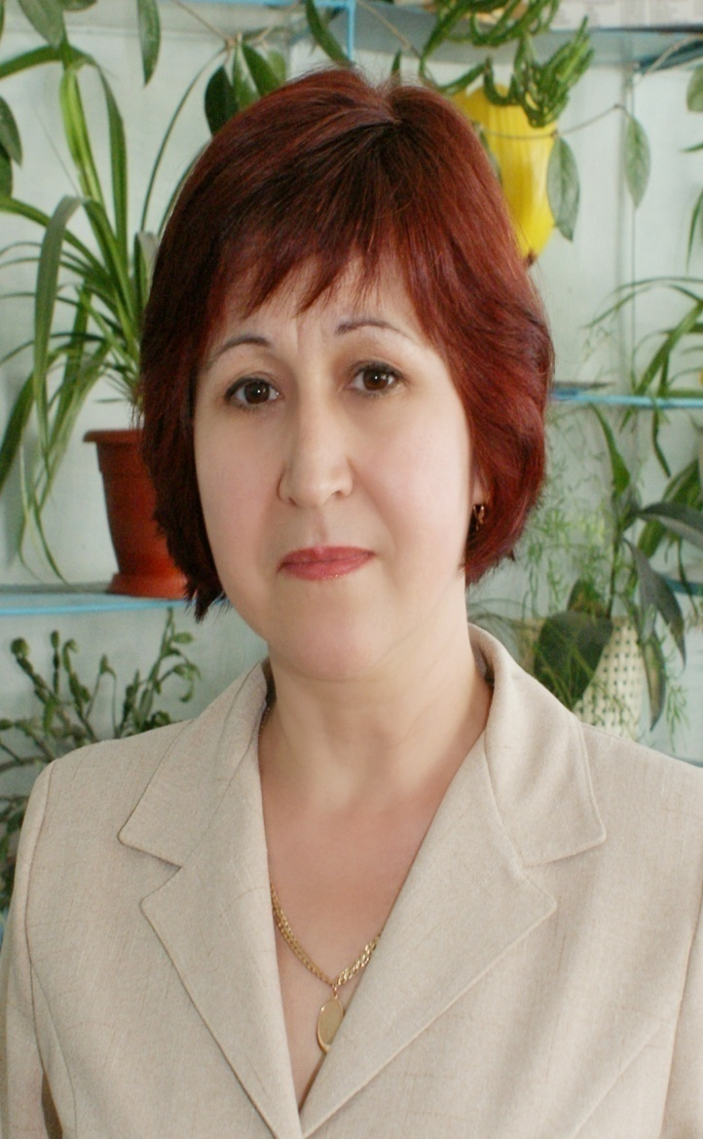

На своих уроках я порой использую несколько компьютерных дисков, это позволяет сделать учебный материал более насыщенным, интересными красочным. Такие уроки позволяют повысить мотивацию учащихся, заинтересовать в своем предмете. Также эти диски использую в индивидуальной работе для подготовки к научно-практическим конференциям, ЕГЭ, ГИА.

Slide 4
Наблюдения на экскурсии по биологии. Творческие работы учащихся 5 класса.

Slide 5
Осень. Птицы скоро улетят в тёплые края. Наступает золотая осень. Солнышко уже не так греет. Серые тучи покрывают небо. Осень раскрашивает деревья яркими красками. Орехи, берёзы стали золотистыми, а красавец клён стал багряным. Но эта красота будет недолгой. Налетят злые ветры, пойдут дожди, и деревья скинут свой прекрасный наряд. У животных много дел. Белки запасаются грибами, орехами, чтобы не голодать зимой. Медведи готовят к зиме свои берлоги, чтобы зимой было тепло и уютно. Зайцы меняют свою шерсть с серого на белый, чтобы остаться незаметными. Насекомые прячутся под корой, под листвой

Slide 6
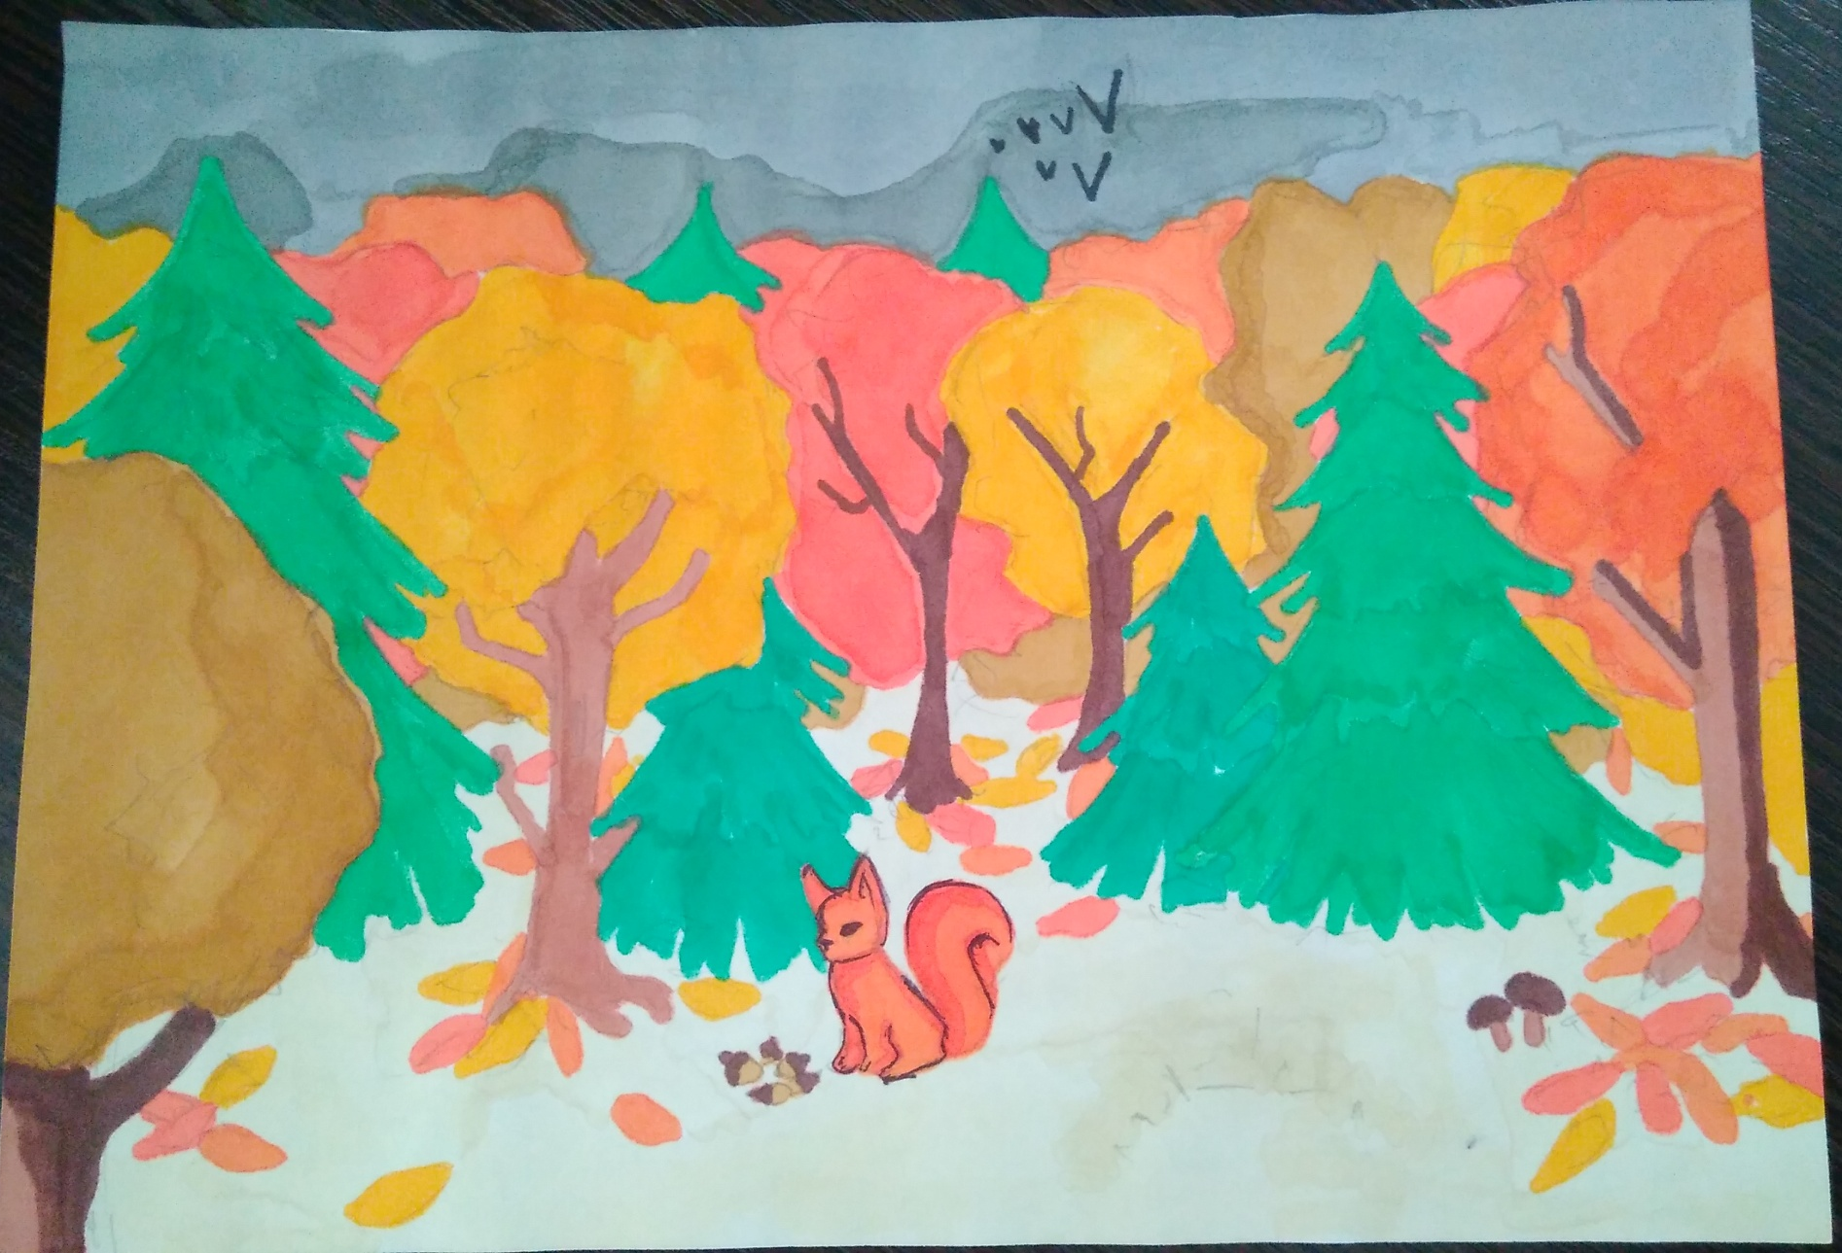
5 класс Пантула Иван

Slide 7
Наступила осень. Мы счастливы, пришли в школу. Первые дни нас радовало солнышко, потом погода стала меняться. Только осенью можно видеть замечательные изменения в природе, наблюдать, как меняются цвета листьев на деревьях. Сначала они желтеют, потом становятся оранжевыми, позже красновато-коричневыми и наконец падают на землю.
Конечно, осень не бывает без дождей, но и они очень важны. Земля пропитывается влагой, поэтому нужно радоваться дождику.
Осенью хорошо путешествовать, чтобы видеть преобразования в природе.
Осень прекрасная пора!

Slide 8
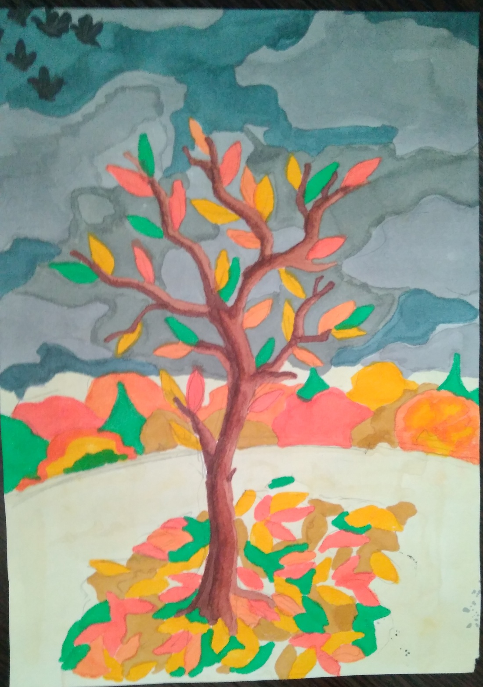
5 класс Пиперков Тихон

Slide 9
Осень – одно из моих любимых времён года. Осенью часто идут дожди, на улице становится прохладно, природа заметно меняется. У деревьев листья меняют окраску в разноцветные, а затем опадают, но хвойные деревья могут стоять круглый год зелёными. Многие животные начинают заготавливать запасы к зиме, так как позже такое изобилие еды исчезнет. Некоторые готовятся к спячке.
Осень довольно грустное время года, но очень красивое.

Slide 10
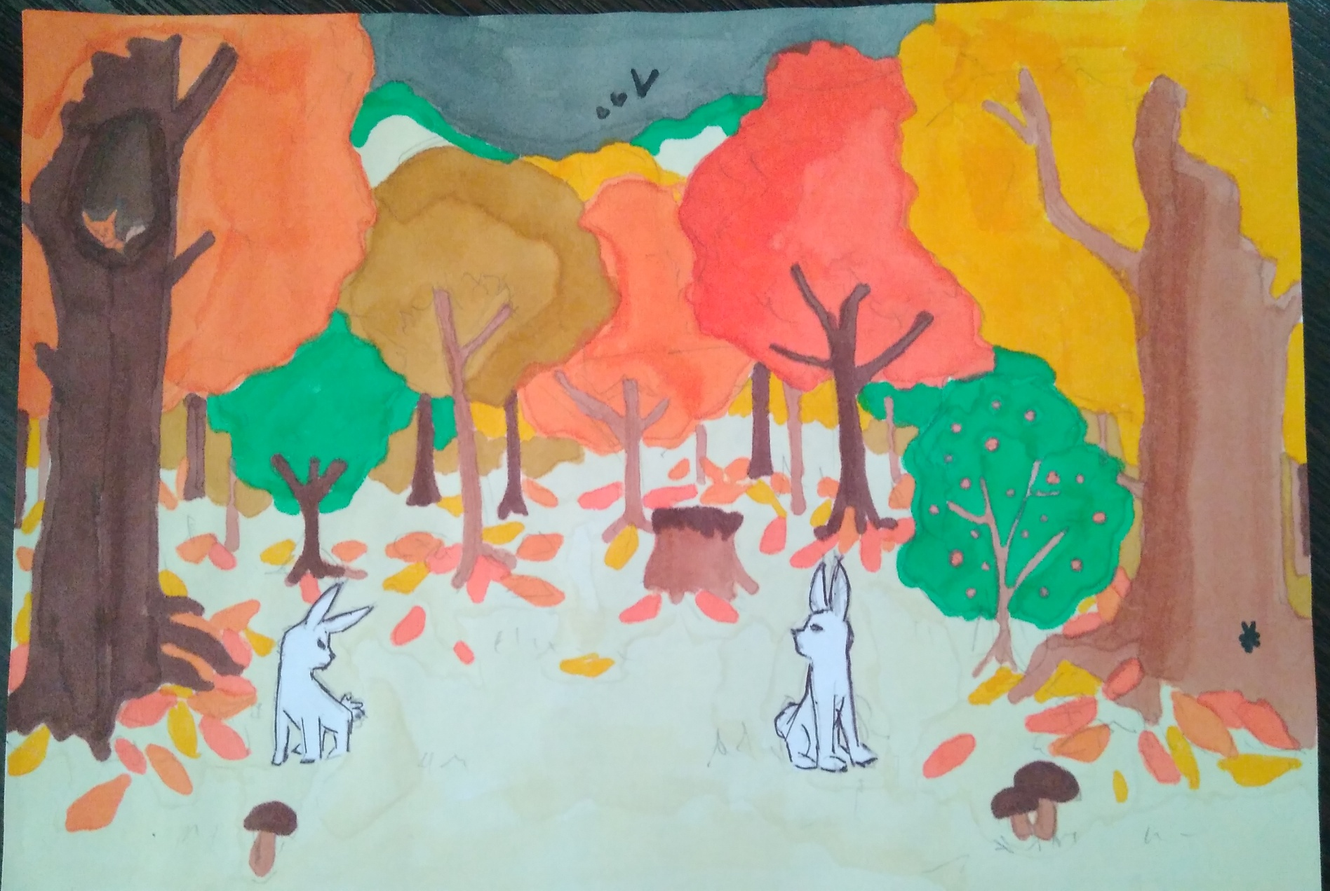
5 класс Сысоев Кирилл

Slide 11
Наступила осень. На улице стало прохладно и свежо. Дни стали короче, ночи длиннее. Часто идут дожди.
Многие деревья меняют свой наряд, а хвойные так и останутся зелёными. Про них можно сказать «зимой и летом одним цветом».
Скоро будет ещё холоднее. Многие птицы готовятся к перелёту, так как зимой для них корма не будет.
Некоторые животные готовятся к спячке, некоторые линяют, а некоторые заготавливают еду на зиму.
Природа в ожидании зимних холодов.

Slide 12
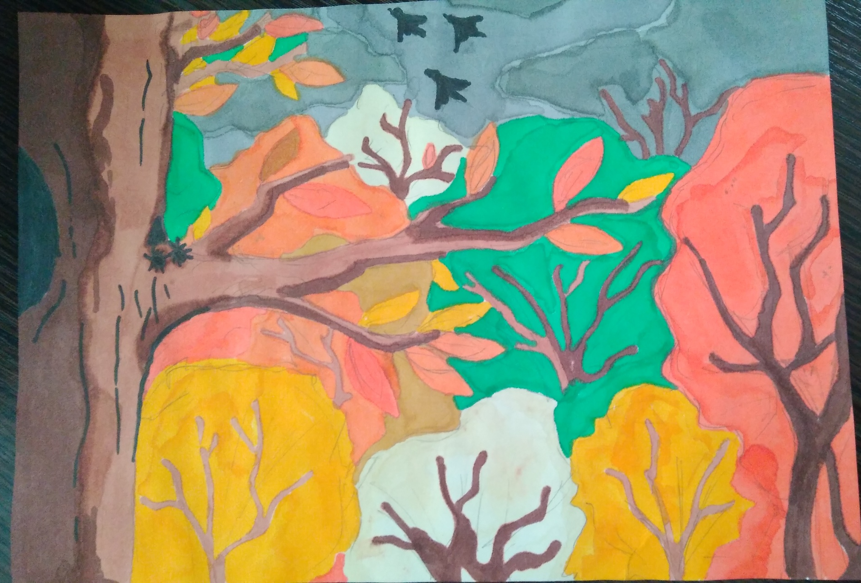
5 класс Ващенко Полина

Slide 13
Проект по растениеводству.
Харченко Вероники
6Б класс

Slide 14
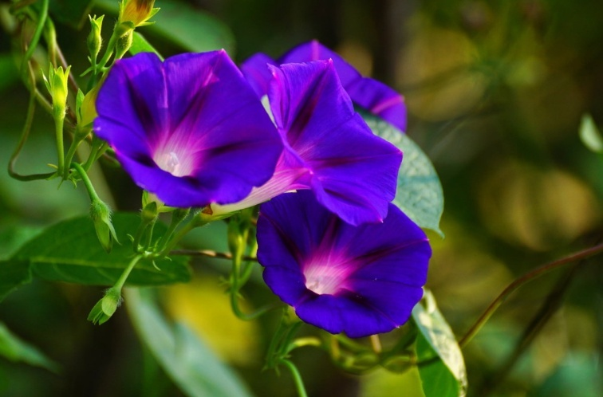
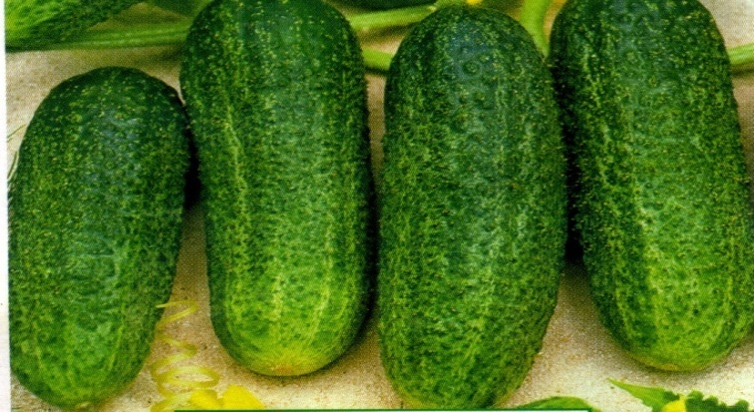
Ипомея и Либелле.
Я решила посадить семена цветка Ипомеи и огурца Либелле.
Ипомея - яркий однолетний представитель семейства Вьюновые .
Либелле - это среднеспелый гибрид партенокарпического класса.

Slide 15
Ипомея
Ипомея — это декоративная и неприхотливая лиана. Другое её название – фарбитис. Родиной Ипомеи является тропическая Америка. Многие называют это растение вьюнком, который обязательно станет ярким украшением вашей беседки, изгороди, арки или перголы. Он может достигнуть пятиметровой длины. У нас в садах чаще всего высаживают однолетнюю или многолетнюю лиану, которую также называют цветком утренней зари. Это поэтическое название было дано ипомее не зря, её бутончики-граммофоны распускаются одними из первых, ранним утром, когда другие цветы ещё не пробудились от сна.
В зависимости от сорта цветки ипомеи могут быть махровыми или обычными, расцветки же самые разнообразные – голубые, фиолетовые, синие, бардовые, розовые, белые, красные, нежно-лиловые, двуцветные. Как уже было сказано выше, ипомея неприхотлива, очень быстро разрастается и оплетает предложенную ей любую опору.

Slide 16
Либелле
Либелле районирован для Северо-Западного и Центрального регионов, но его семена продают по всей России. Также широко распространилась и слава о нём. К тому же это старый сорт, в Госреестр селекционных достижений внесён в 1976 году, выведен в Германии. Огурец является гибридом, но пчёлоопыляемым, выращивать его можно в открытом грунте и под временным плёночным укрытием. Некоторые овощеводы получают неплохие урожаи, высаживая Либелле на балконе.

Slide 17
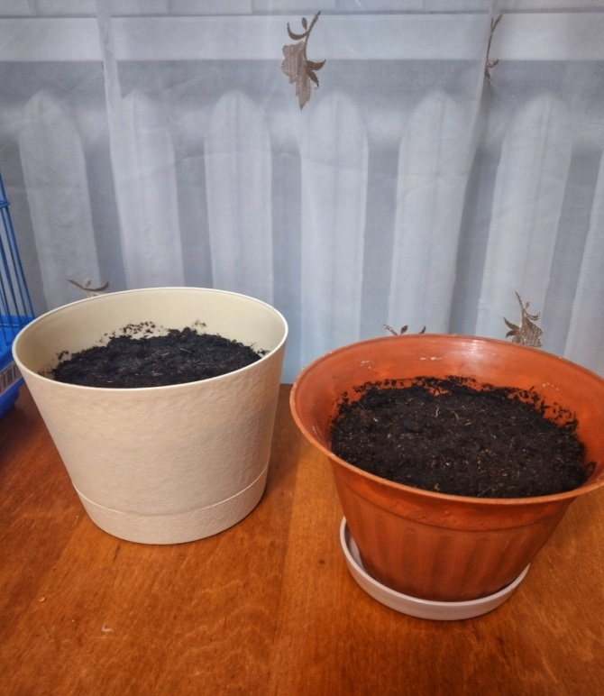
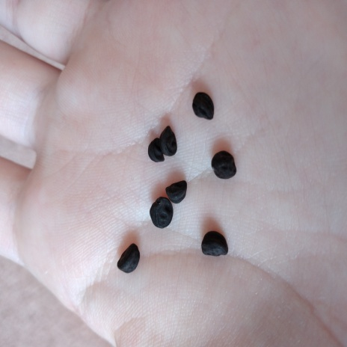
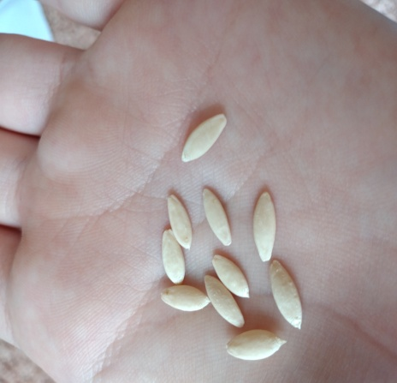
Посадка
27 февраля я посадила семена Ипомеи пурпурной и огурца Либелле. Горшки с посеянными семенами я поставила на южную сторону.
Семена Ипомеи Семена огурца

Slide 18
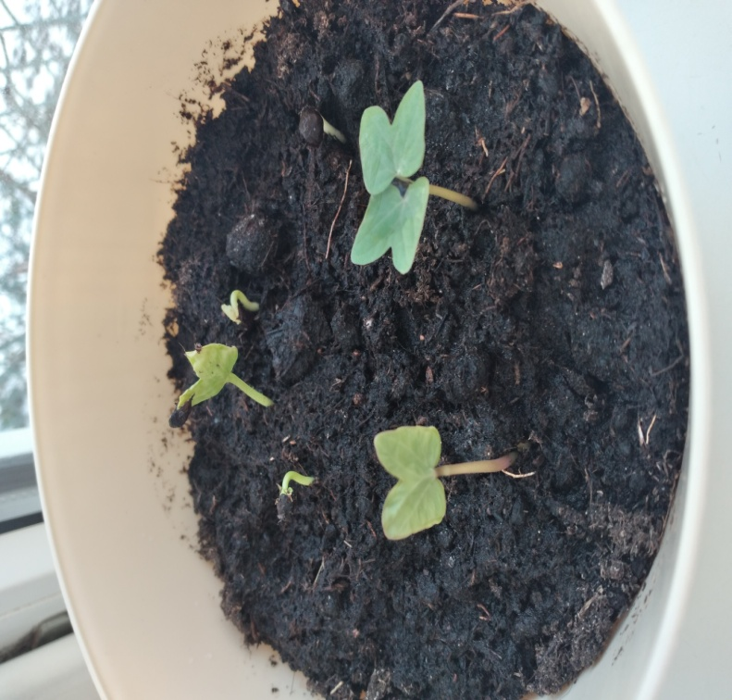
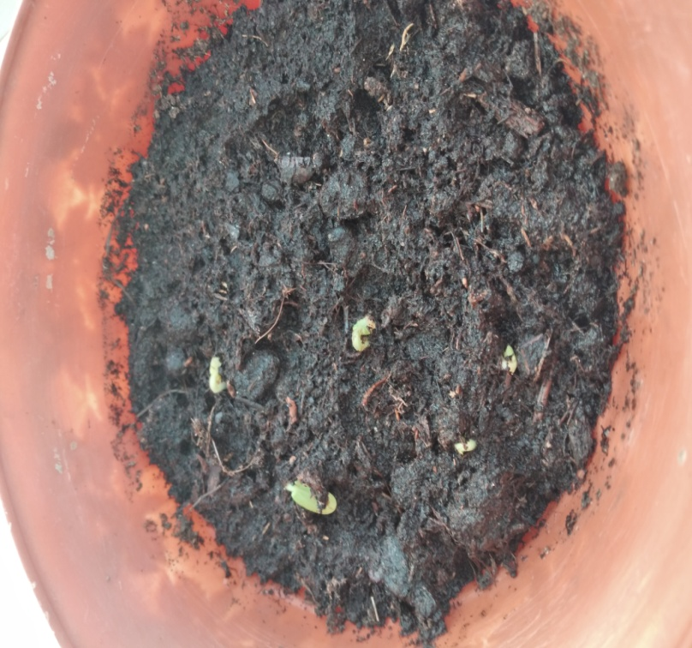
День 3
У Ипомеи появилось 3 ростка, а у огурца 5.

Slide 19
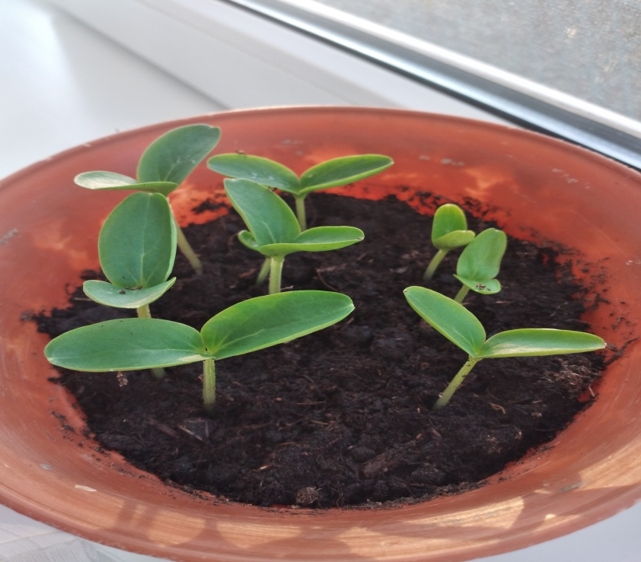
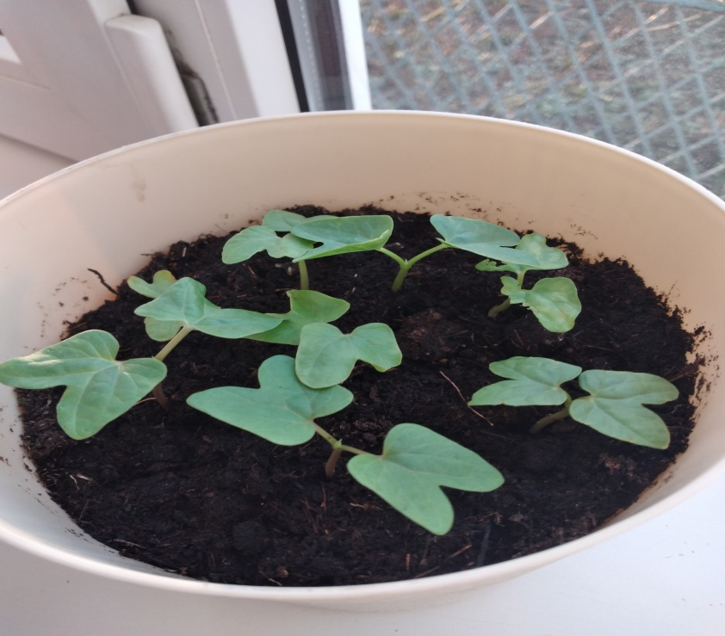
День 7
У огурца появилось 9 ростков. Их высота 3 см. У каждого ростка по 2 листика. У Ипомеи 8 ростков, высотой 2,5 см. У ростков по 2 листика.

Slide 20
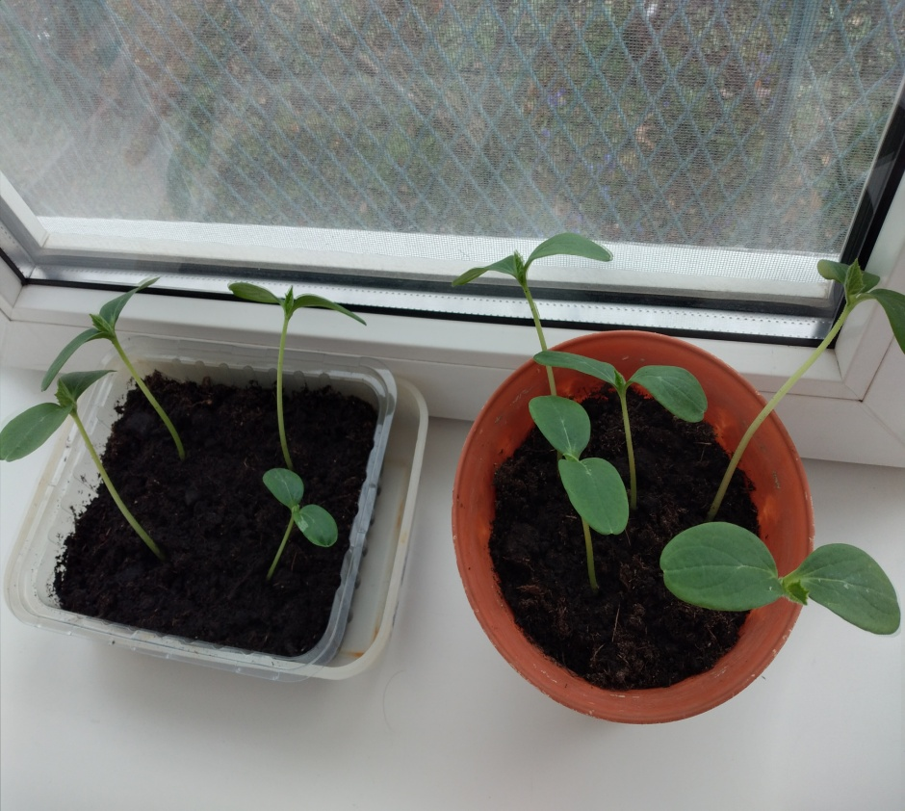
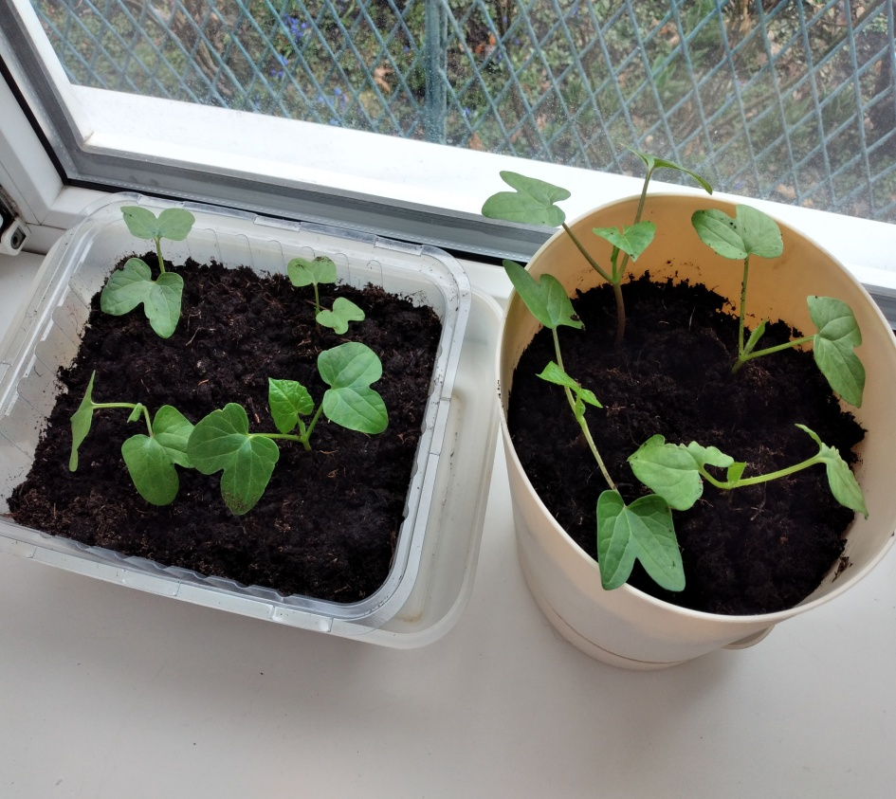
День 11
Я рассадила огурцы и Ипомею в другие горшки, чтобы у ростков было больше места для роста.

Slide 21
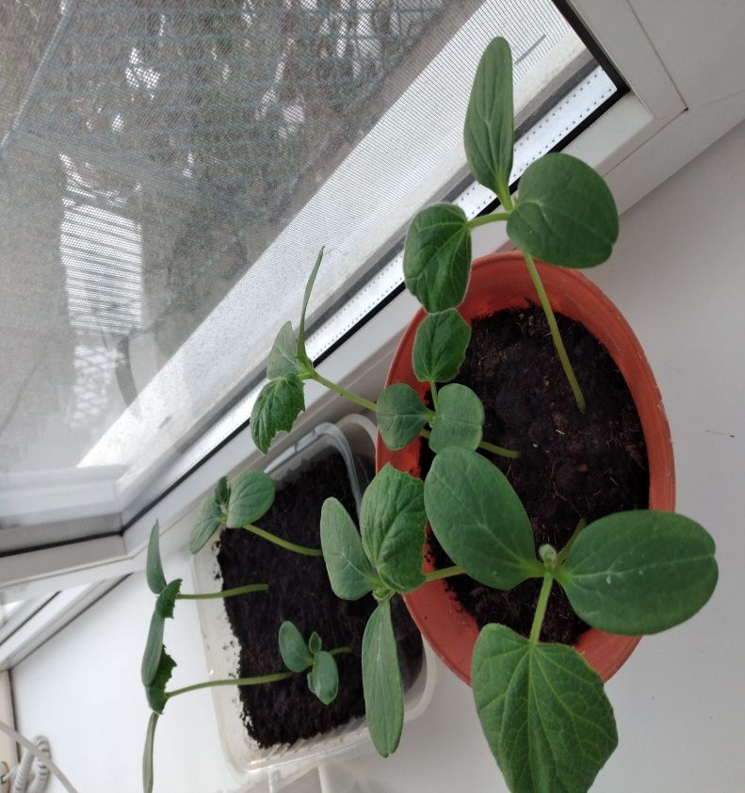
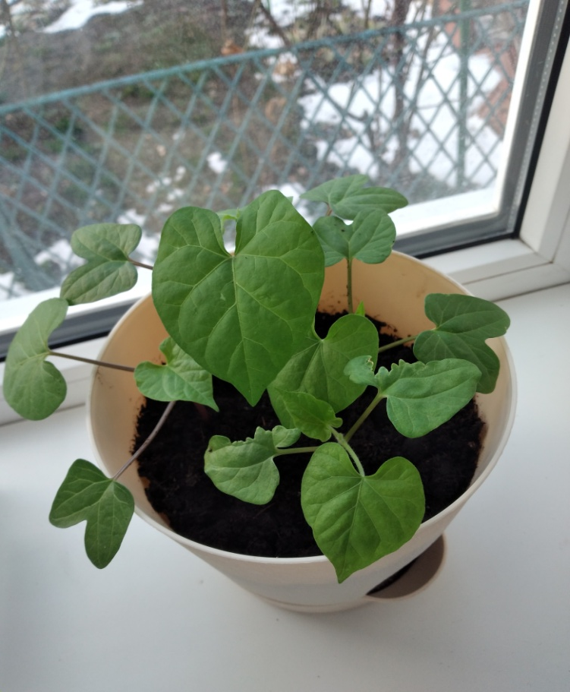
День 19
У огурцов появилось 4 листочка, длина – 14см. У Ипомеи на каждом ростке по 4 и 5 листочков, длина – 6см.

Slide 22
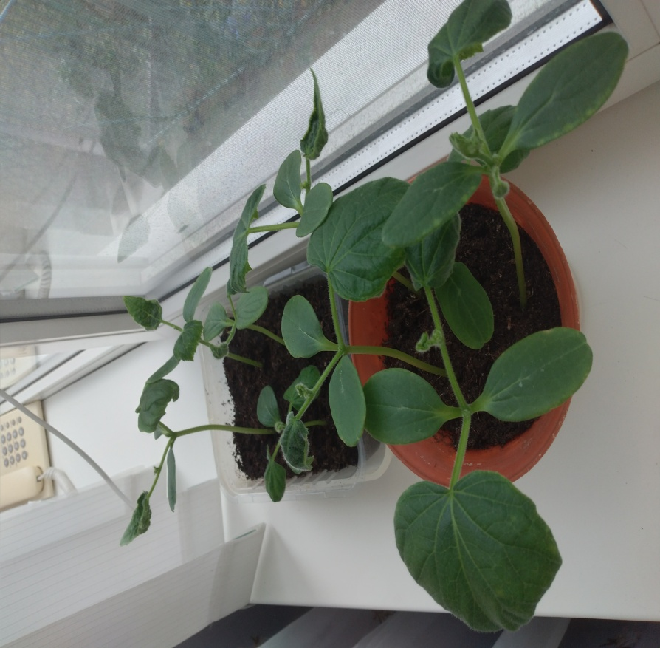
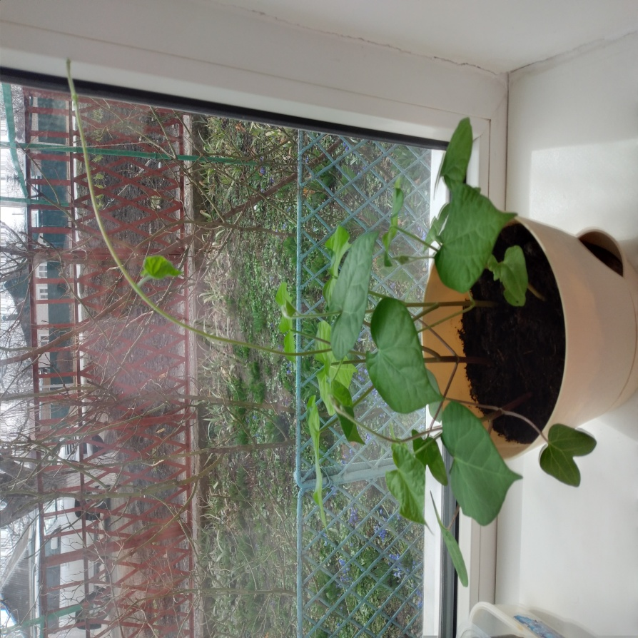
День 21
У Ипомеи появился маленький бутончик, который быстро растет вверх. У огурца стали намного больше листики.

Slide 23
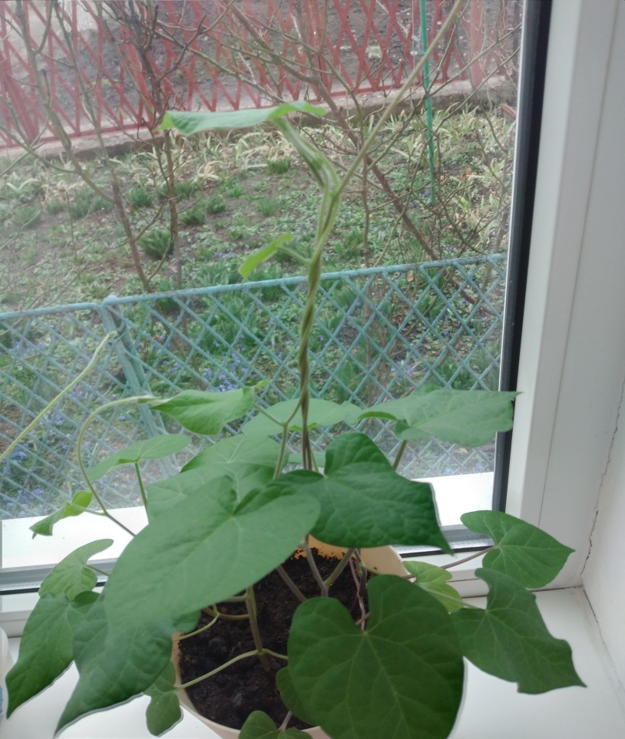
День 25
Веточка с бутончиком у Ипомеи сильно выросла и стремительно вьется вверх.

Slide 24
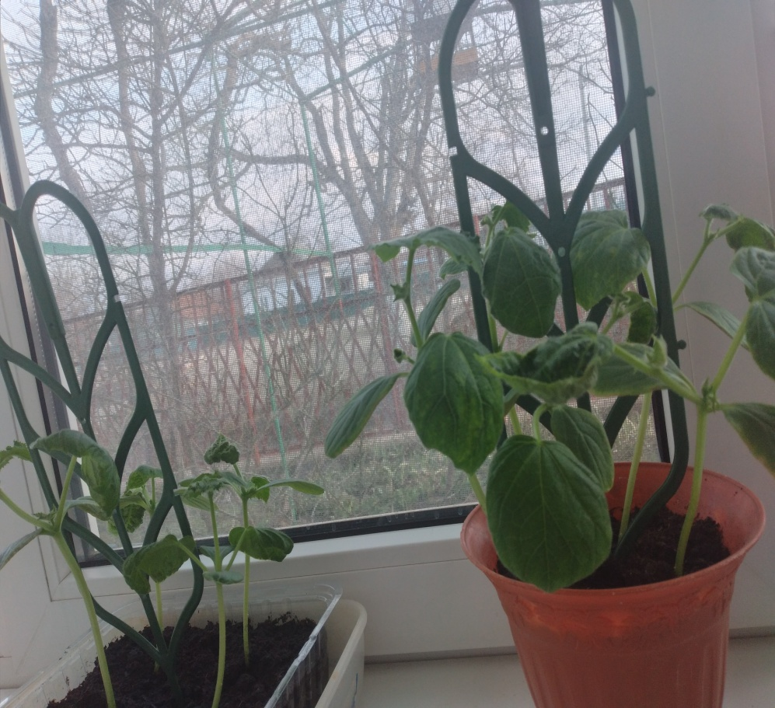
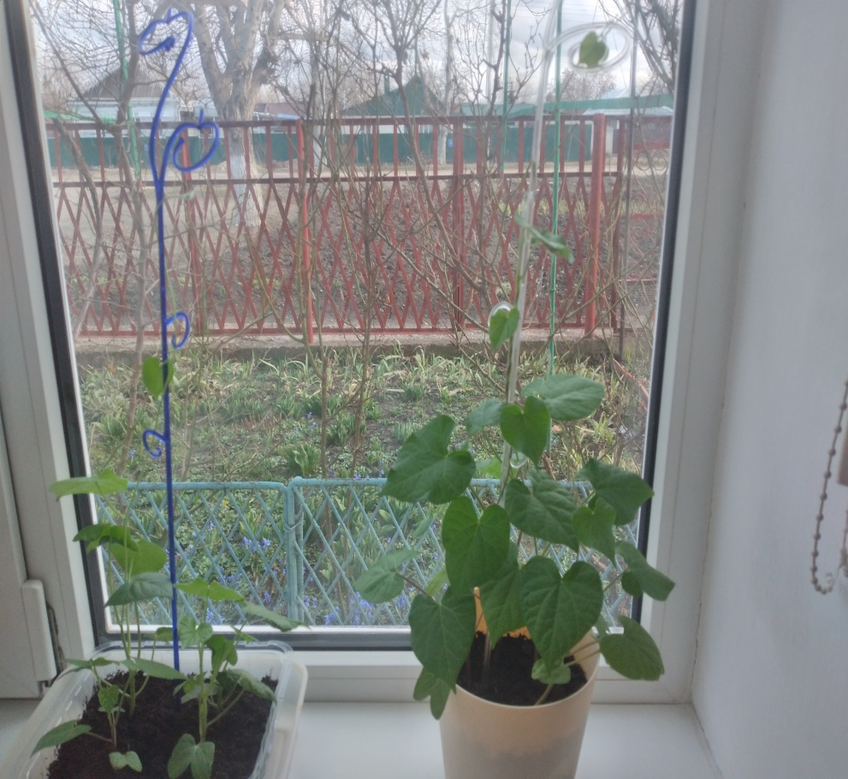
День 34
Я поставила в горшки опору для Ипомеи и огурцов.

Slide 25
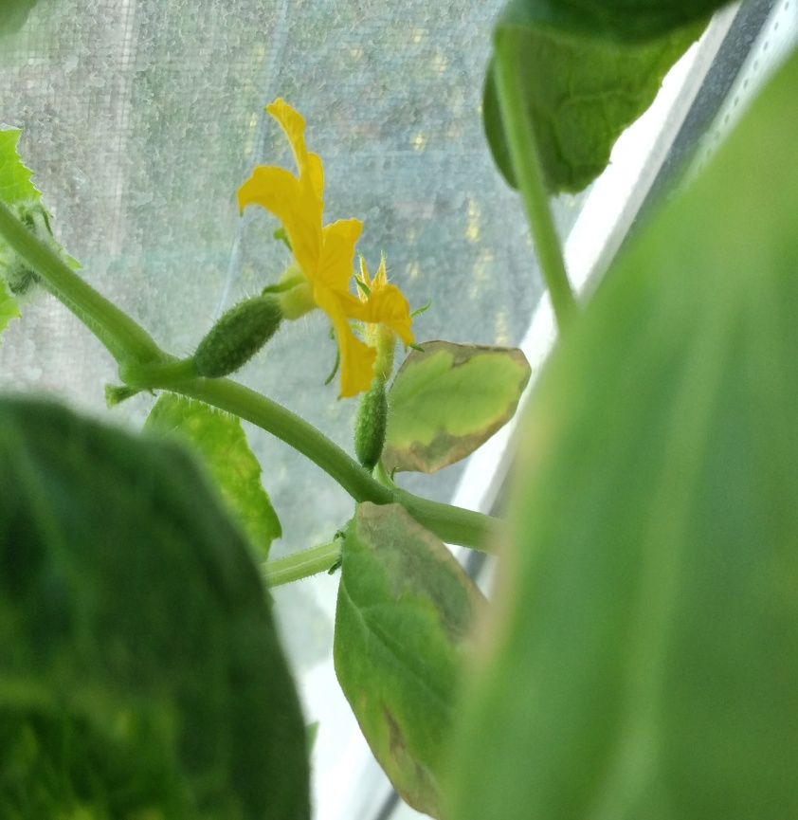
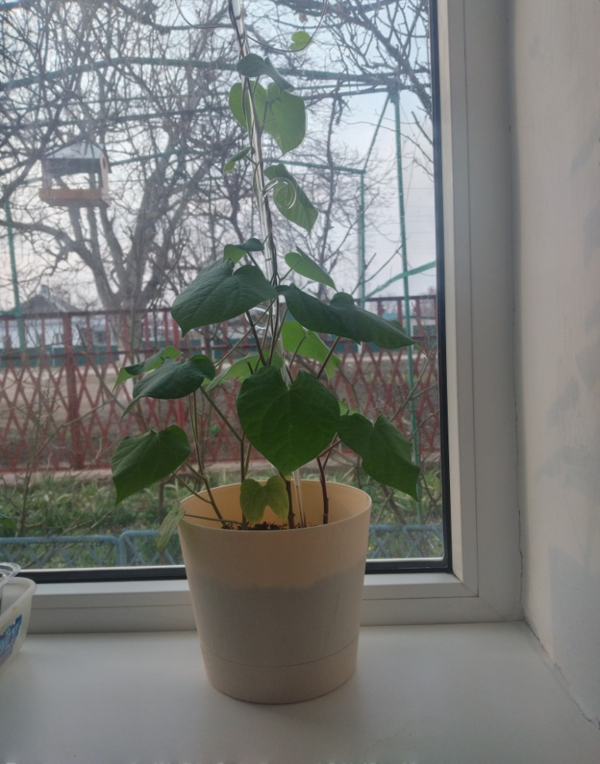
День 42
Огурцы начали цвести и у них начали появляться маленькие огурчики. А у Ипомеи появился второй бутончик.

Slide 26
День 46
Огурцы и Ипомея стремительно продолжают свой рост. Ипомея обвила свою опору и у нее уже 3 бутона. У огурца уже семь маленьких огурчиков которые с каждым днем все больше и больше

Slide 27
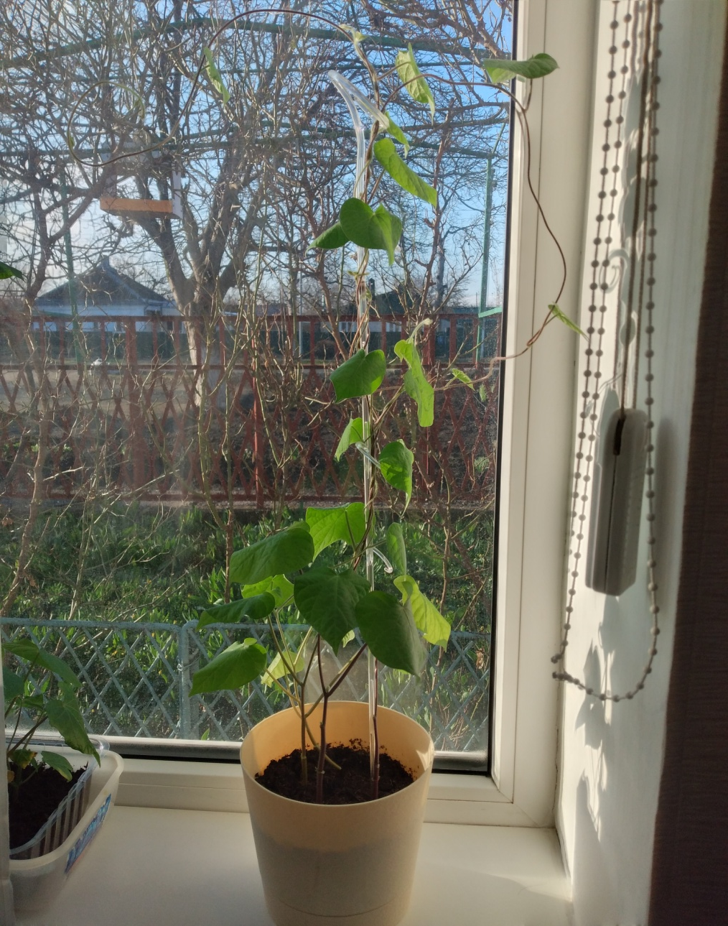
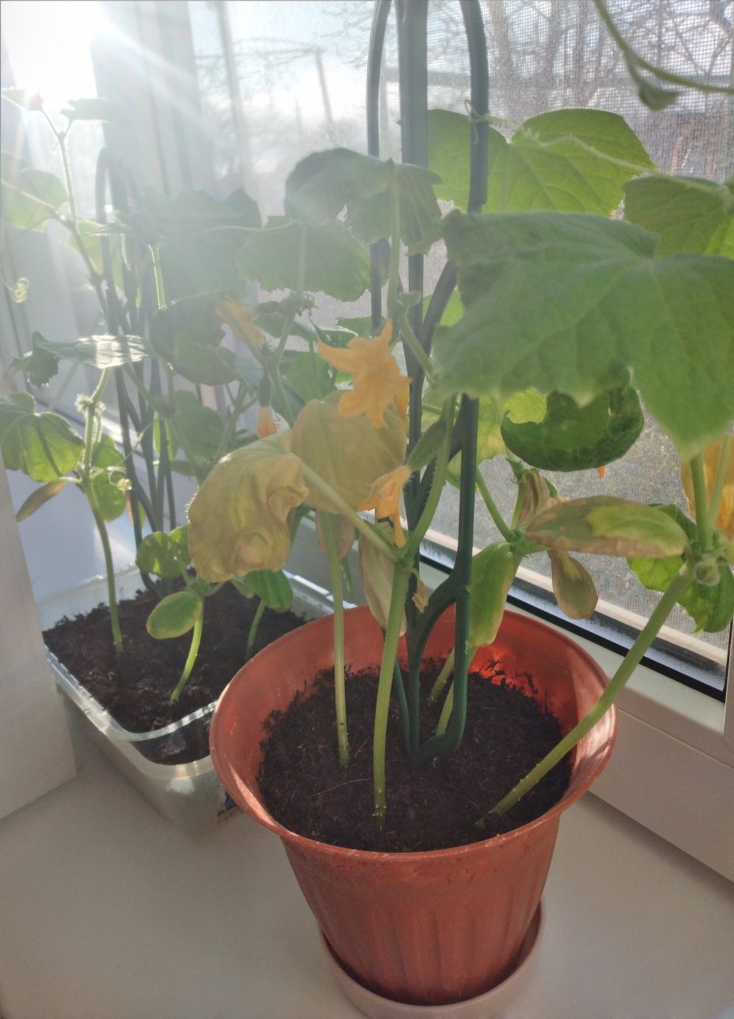

Slide 28
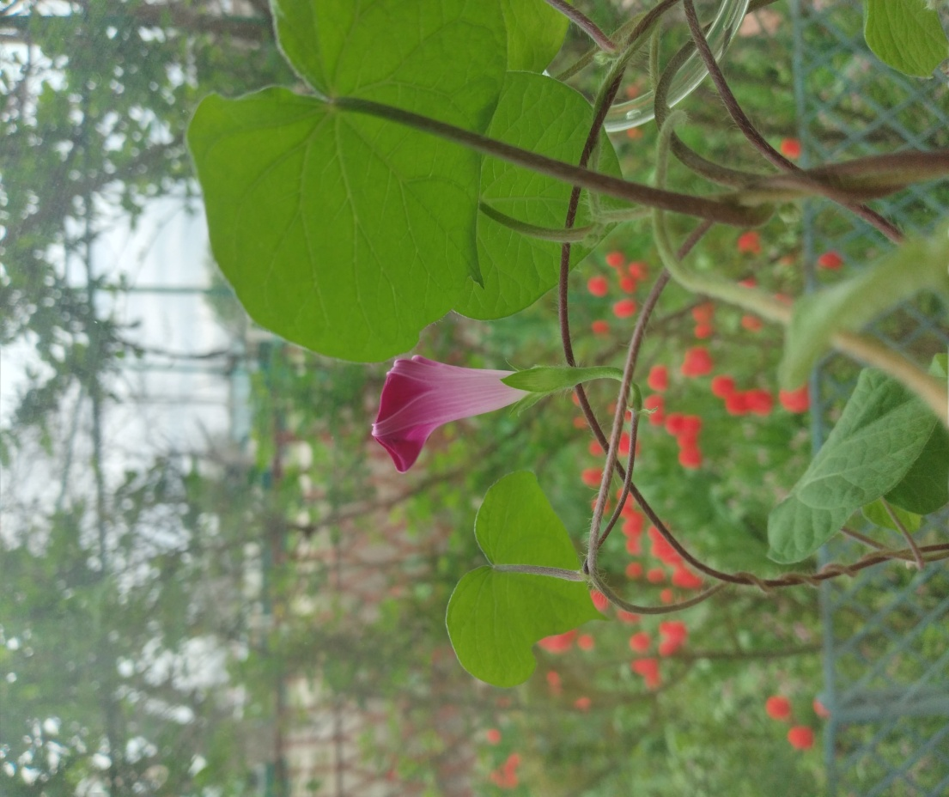
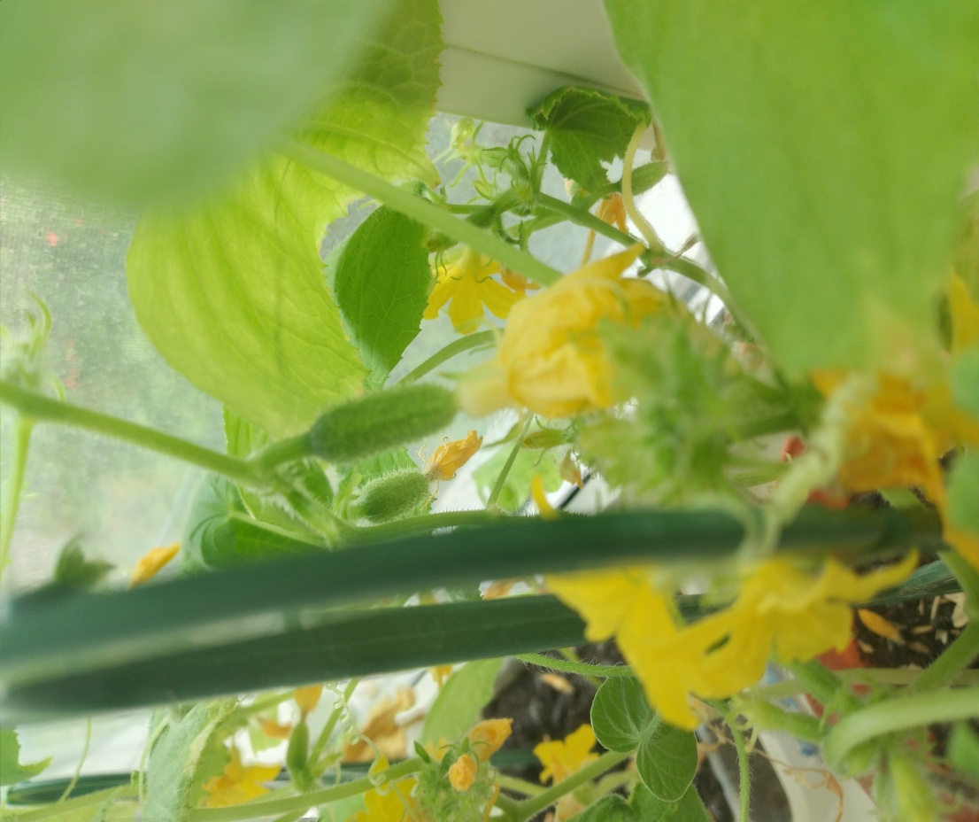
Итоговые фотографии эксперимента на 50-й день:

Slide 29
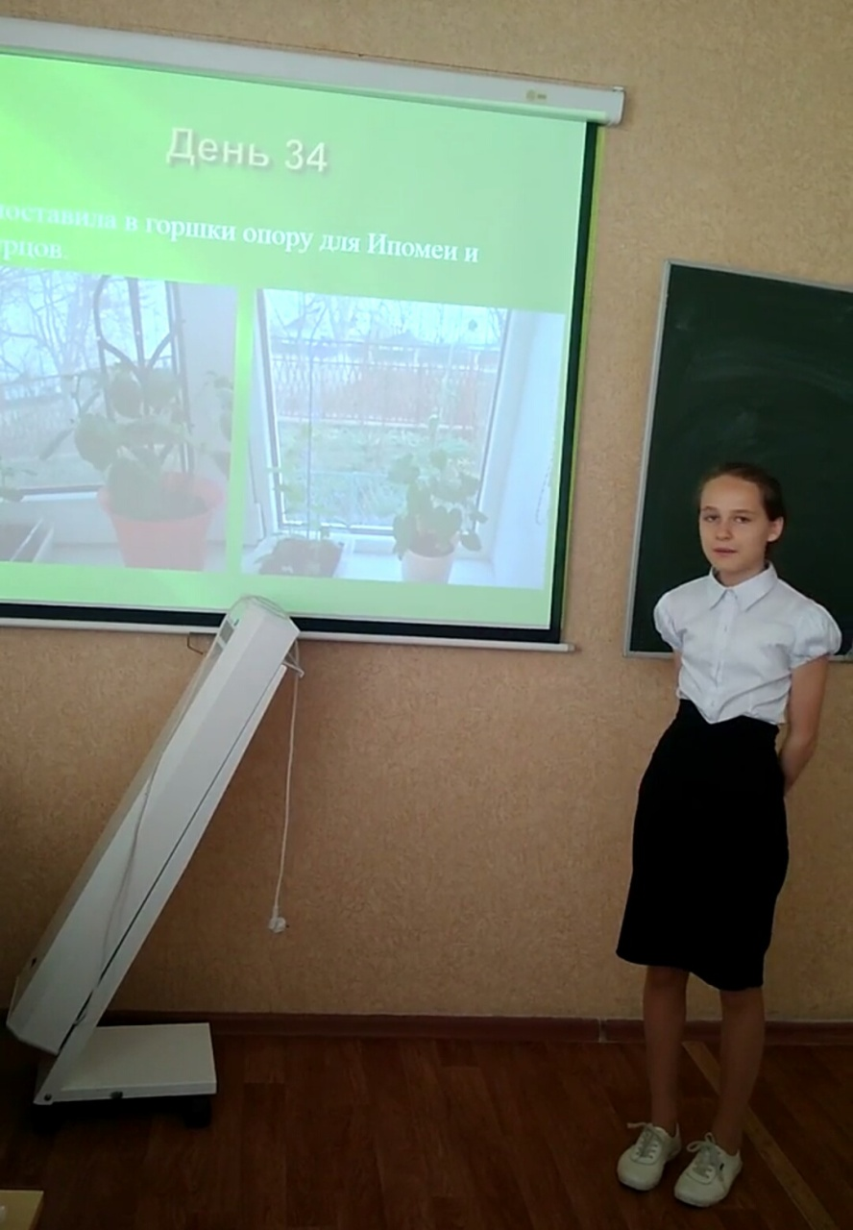
Защита проектно-исследовательской работы по растениеводству ученицы 6 “Б” класса Харченко Вероники

Slide 30
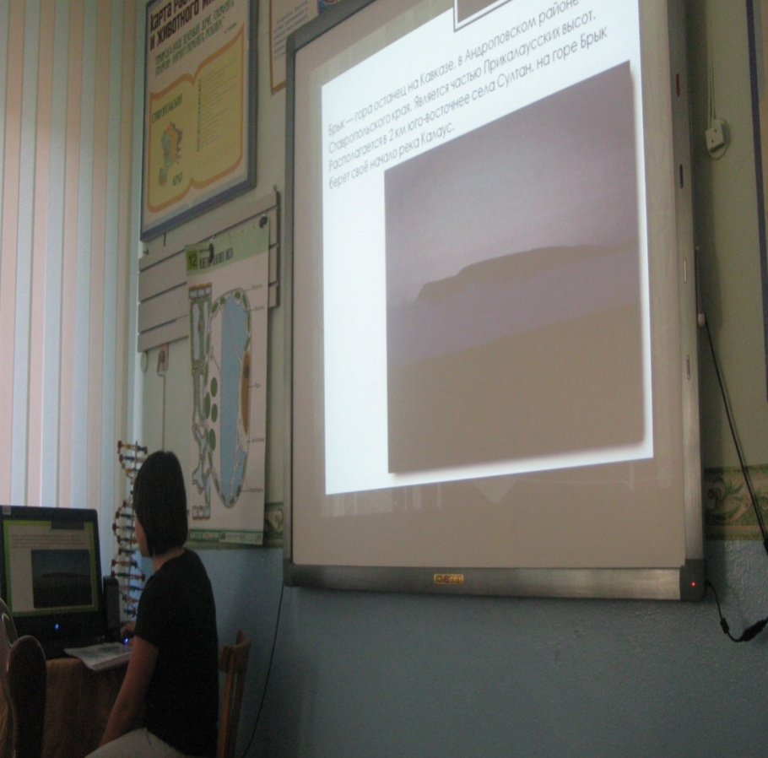
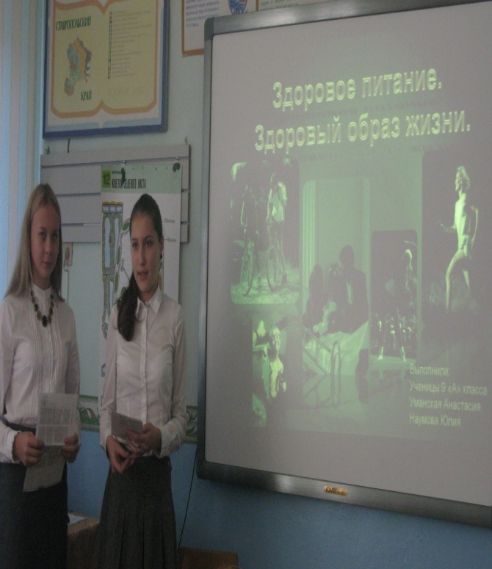
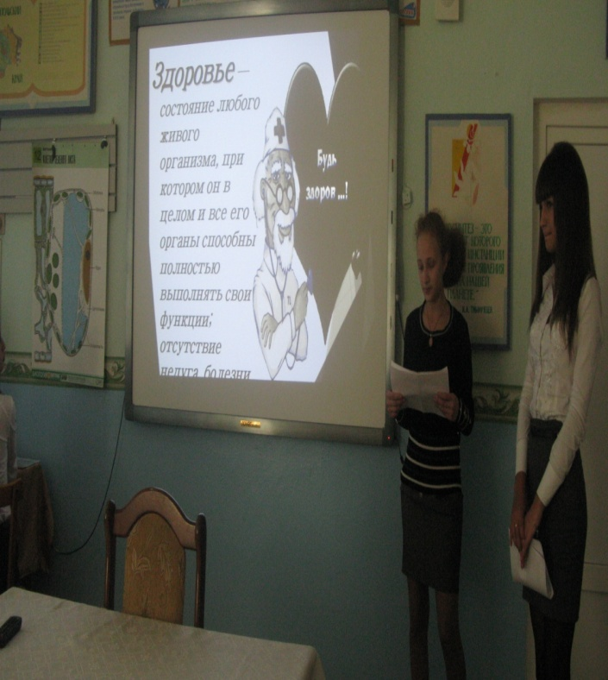
Защита проектов учащихся 8-9 класса: «Мы здоровое поколение»
В рамках недели естественно- географического цикла состоялась защита проектов по темам:
« Памятники природы Ставрополья». С проектом выступала ученица 8 «А» класса Коровина Алена.
С темой проекта « Здоровое питание. Здоровый образ жизни» выступили ученицы 9 «А» класса Наумова Юлия, Уманская Анастасия, Бондарь Диана и Суркова Полина.

Slide 31
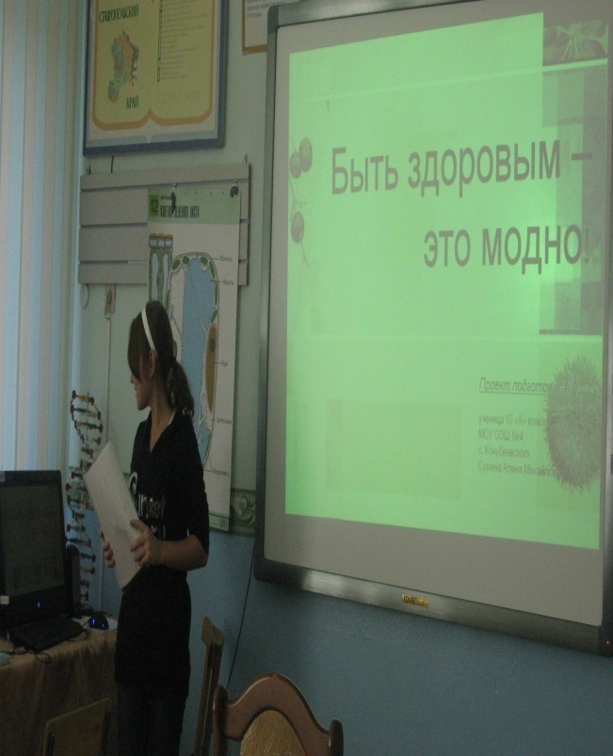
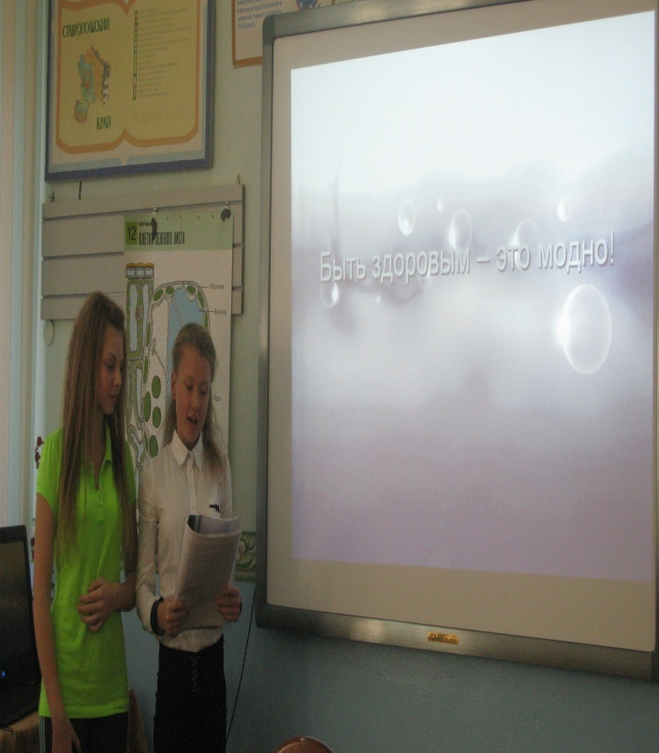
« Быть здоровым это модно». Выступали – ученица 8 «А» класса Сумина Алина, Ученицы 8 «А» класса Зингер Виктория и Слюсаренко Елизавета.

Slide 32
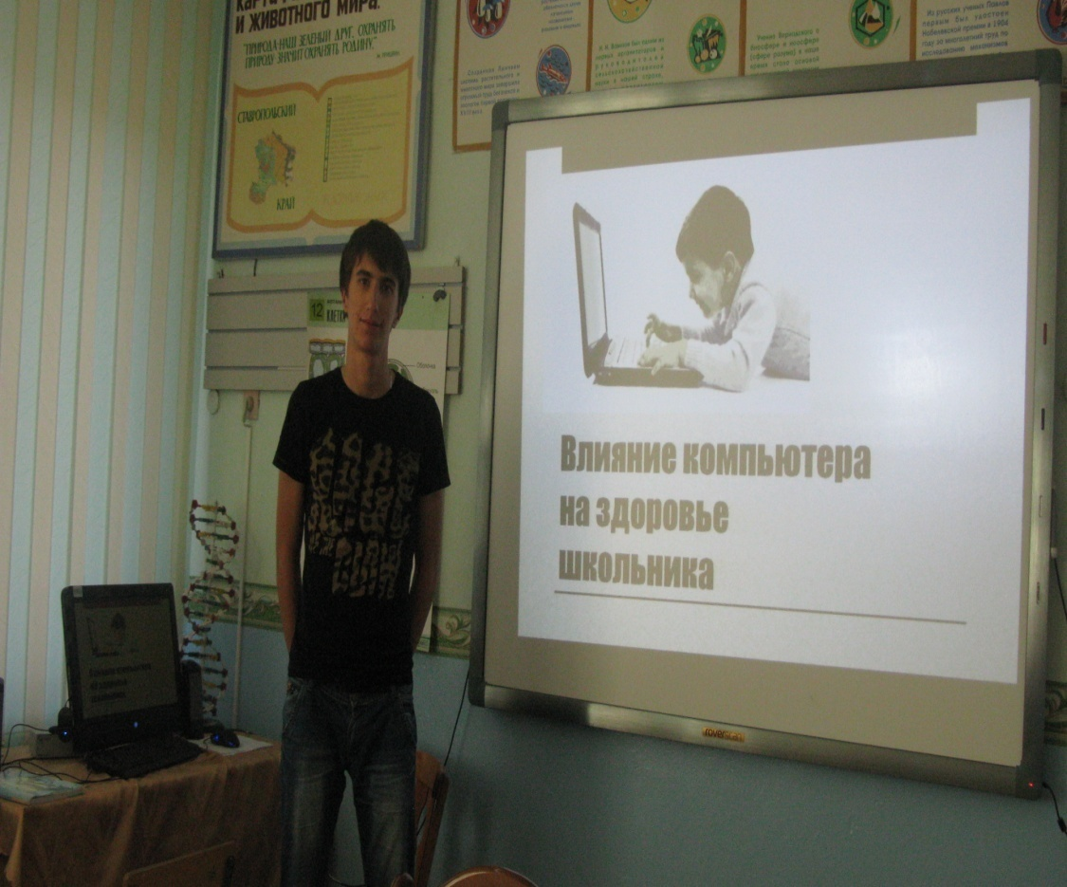
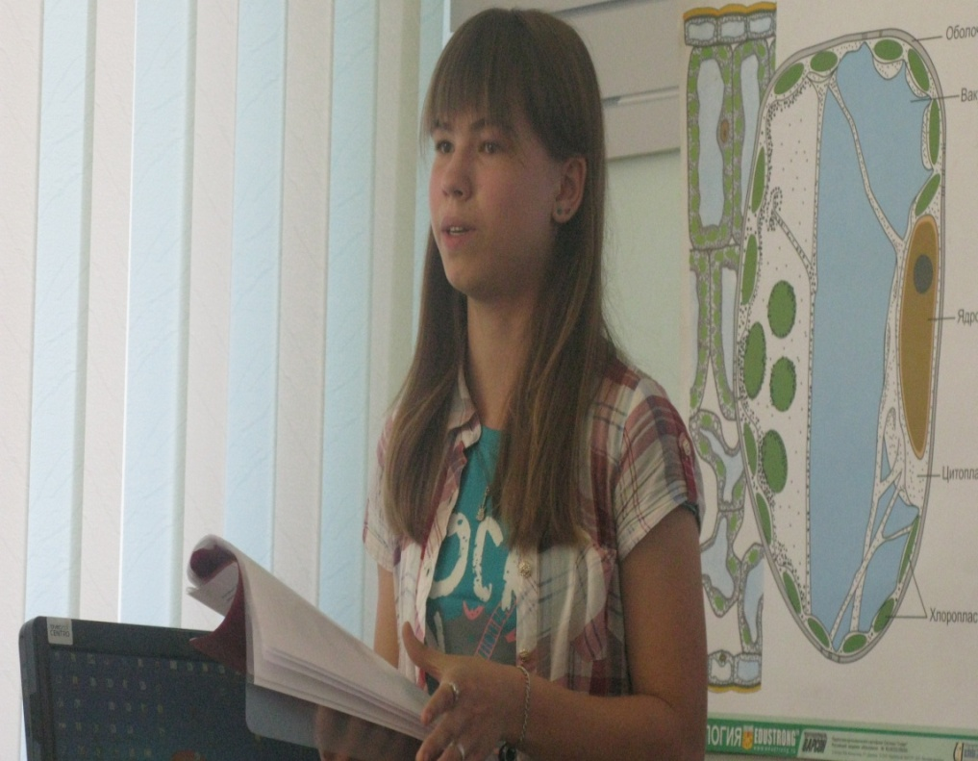
С проектом « Компьютерные игры и здоровье» выступила ученица 9 «А» класса Кренслер Яна.
Ученик 9 «А» класса Згурин Денис представил проект
«Влияние компьютера на здоровье школьника»

Slide 33
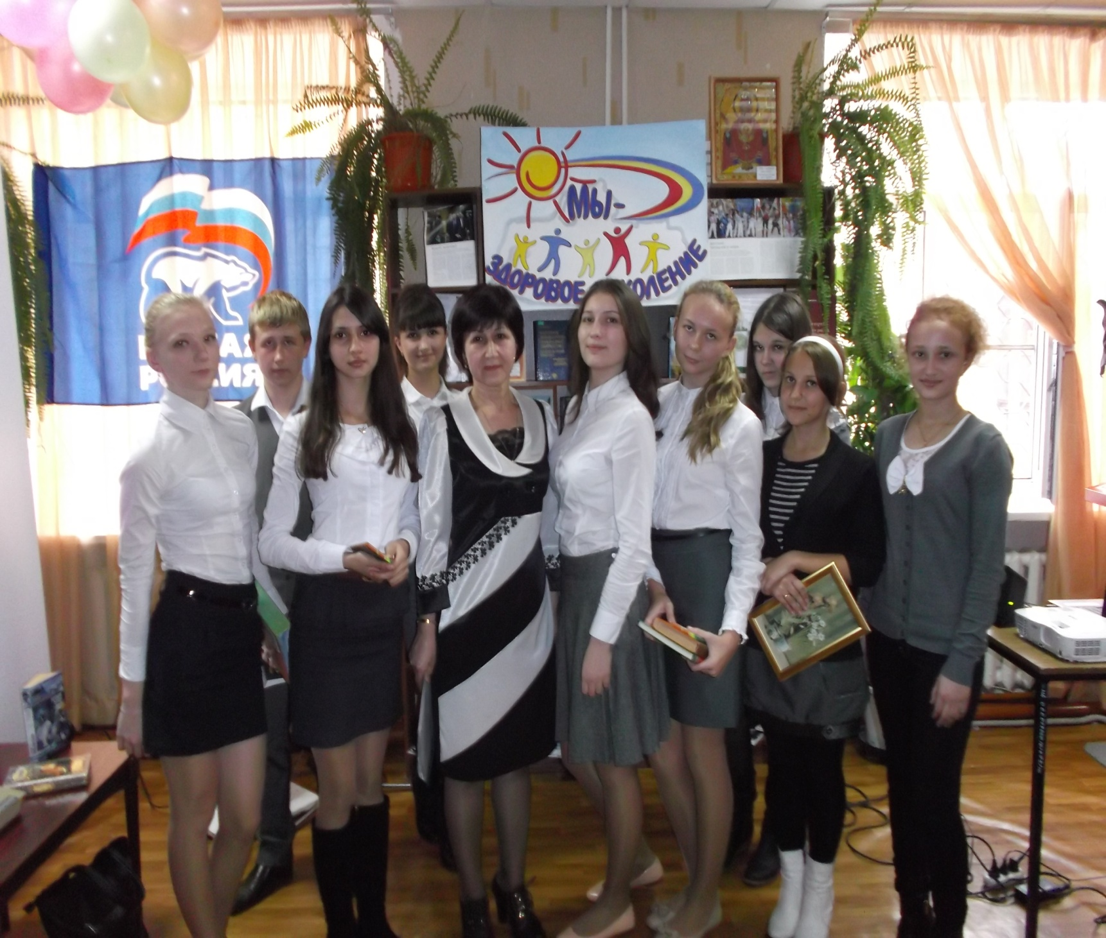

Slide 34
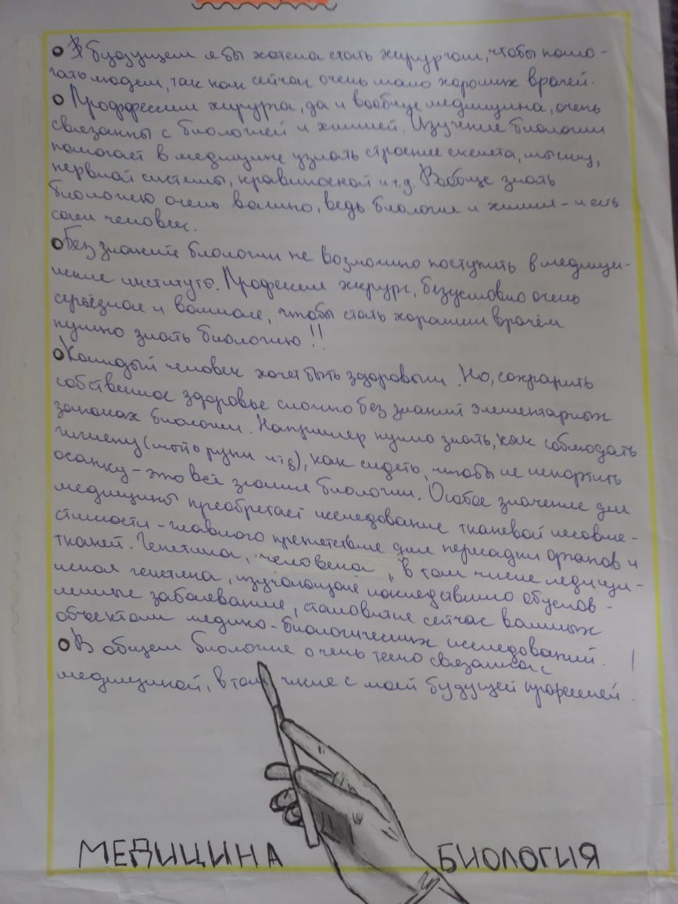
10 класс: место биологии в моей будущей профессии

Slide 35
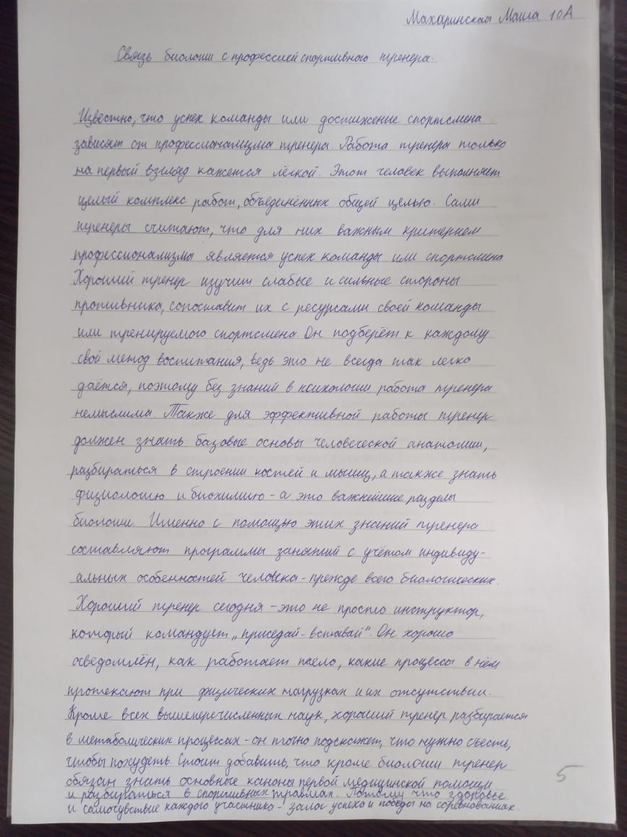

Slide 36
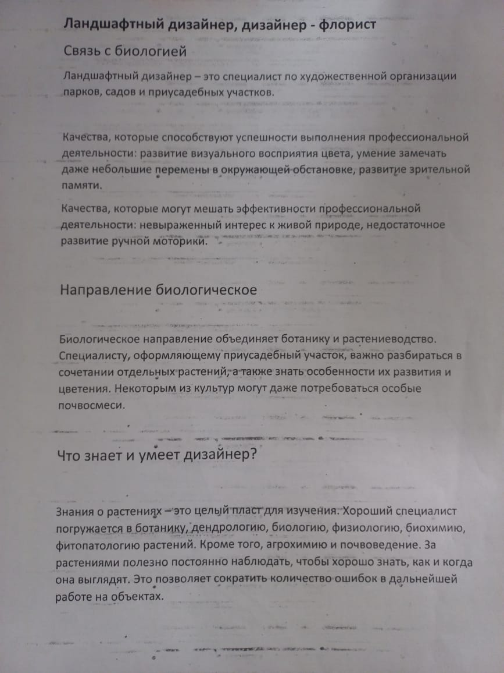

Slide 37
Следующая проектная работа является победителем МАН районного, и призер краевого конкурса 2018 г.

Slide 38
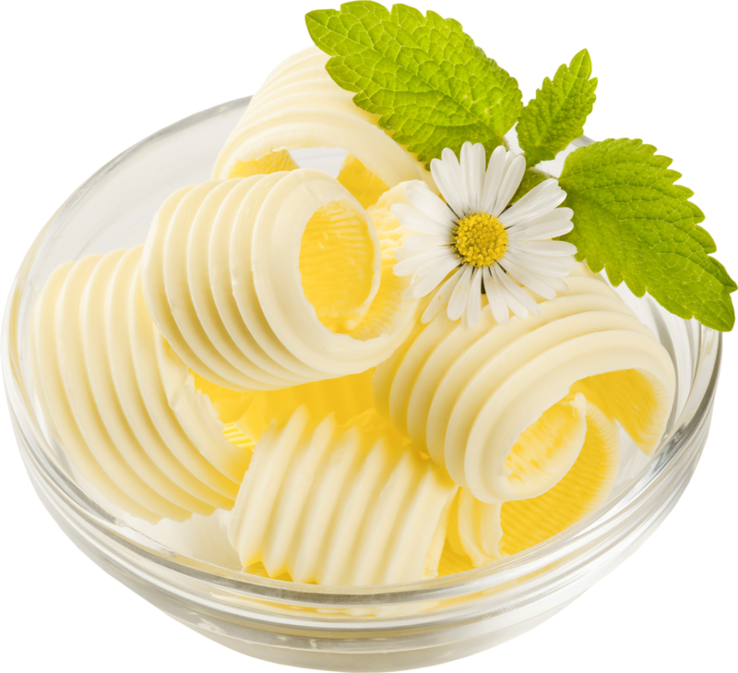
Определение качества сливочного масла
Работу выполнила:
Васильева Виктория
Ученица 8 «А» класса
МКОУ СОШ №4
Руководитель:
Ибрагимова Низакет Габибуллаевна

Slide 39
Цель работы – определить качество сливочного масла на основе органолептических и физико-химических показателей.
Задачи:
1.Изучить литературные и электронные источники информации.
2.Систематизировать, проработать, проанализировать и обобщить найденный материал.
3.Провести исследование отдельных физических свойств сливочного масла.
4.Провести исследование отдельных химических свойств сливочного масла.
5.Сделать вывод на основе проведенного исследования.

Slide 40
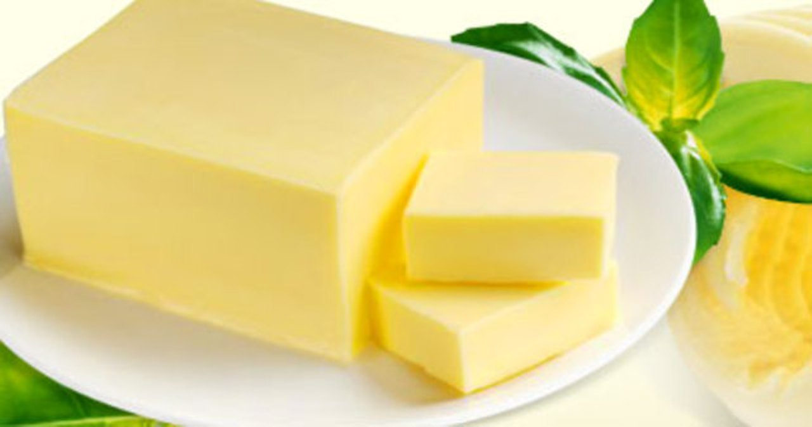
Гипотеза: Сливочное масло – продукт с разными вкусами и ароматическими добавками, но всегда ли оно одинаково полезно.
Проблема: Сегодня известно свыше 20 видов масла, различающихся по вкусу, запаху, консистенции, методам изготовлению и применяемого сырья. Какое же масло, из представленных образцов, более качественно?

Slide 41
Сливочное масло и спред
Сливочное масло – пищевой продукт, выработанный из коровьего молока и состоящий преимущественно из молочного жира.
Сливочное масло – основной продукт, получаемый из коровьего масла. Представляет собой концентрат молочного жира (78 – 82,5% в зависимости от вида масла, в топлёном масле – около 99 %)
В сейчас нас больше волнует тот факт, что некоторые производители добавляют в сливочное масло растительные жиры. При этом в составе продукта указывают лишь сливки. Знайте, продукт на основе смеси растительных и молочных жиров называется «спред».

Slide 42
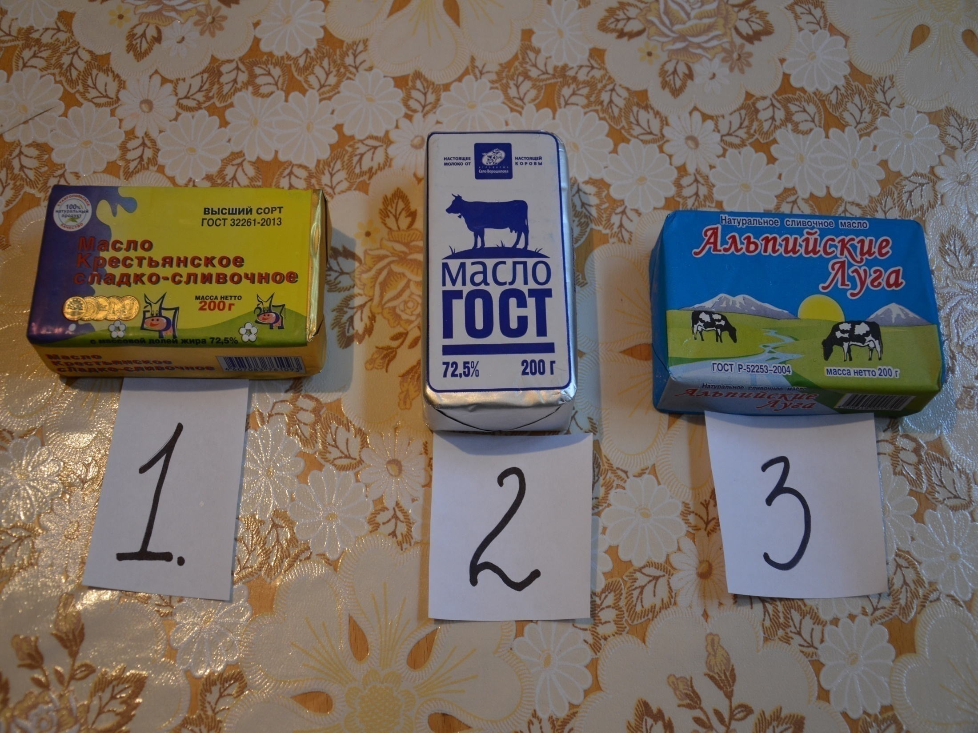

Slide 43
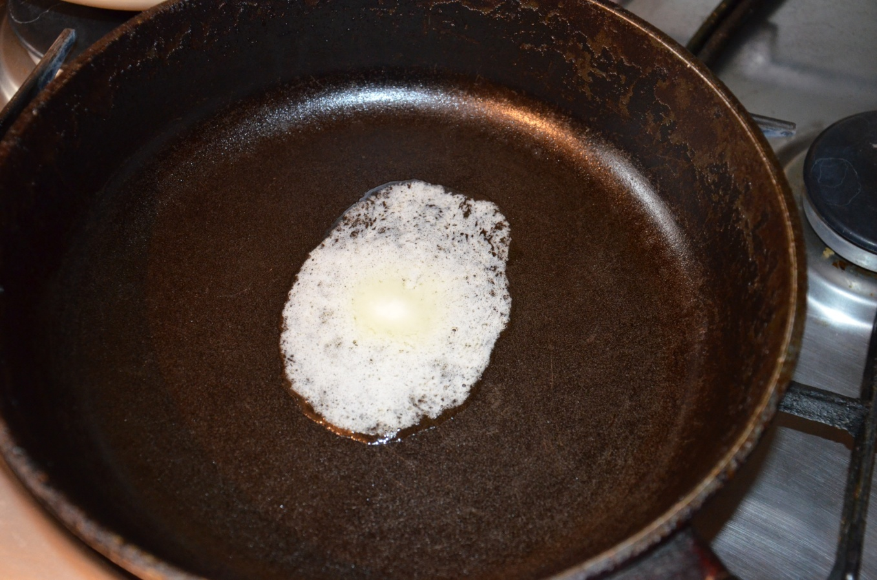
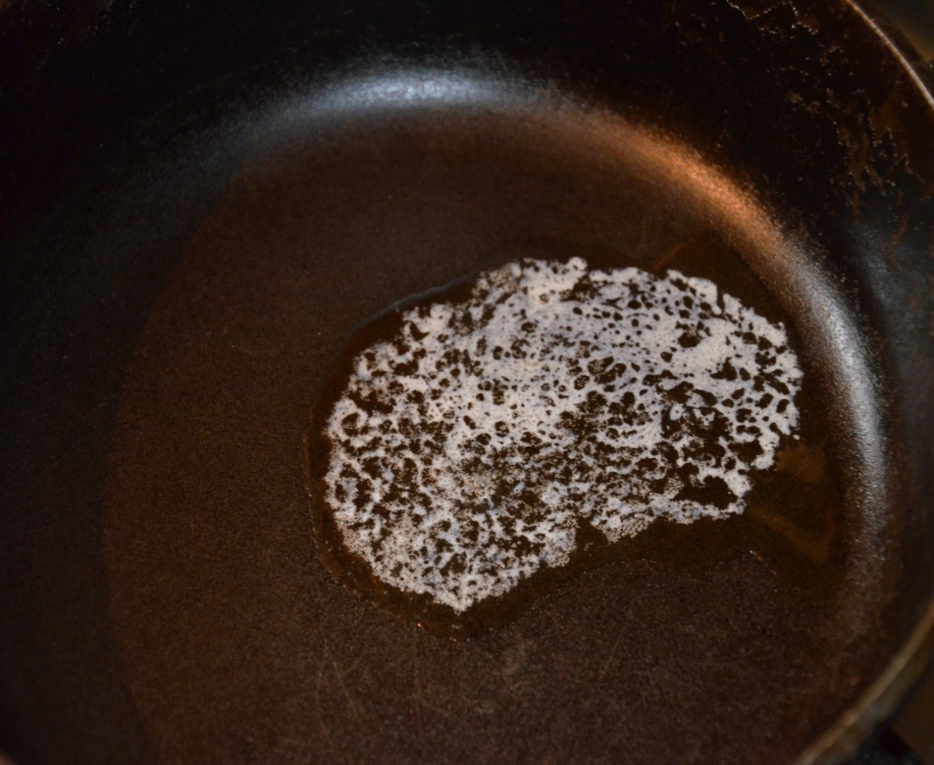
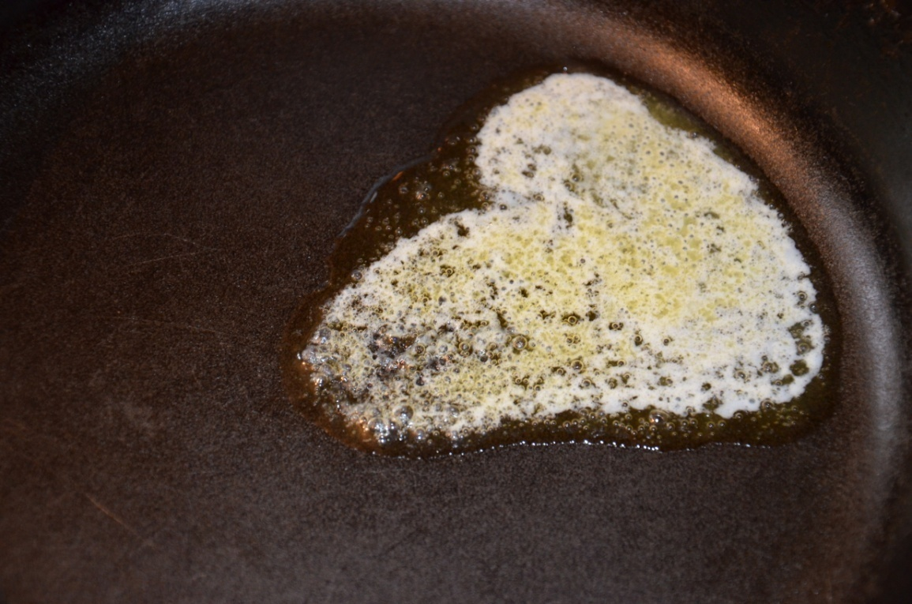
1. Нагреть масло на сковородке. При растапливании сливочного масла образуется пена с приятным запахом. Если ее нет, а запах неприятный - перед вами продукт с добавлением растительных жиров.
Образец №1
Образец №2
Образец №3

Slide 44
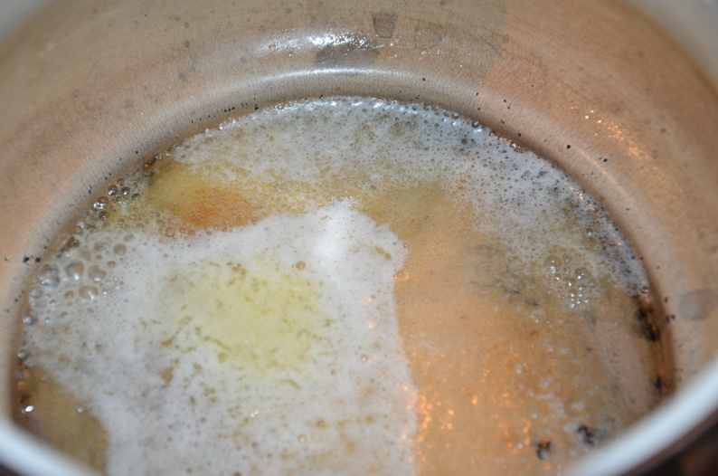
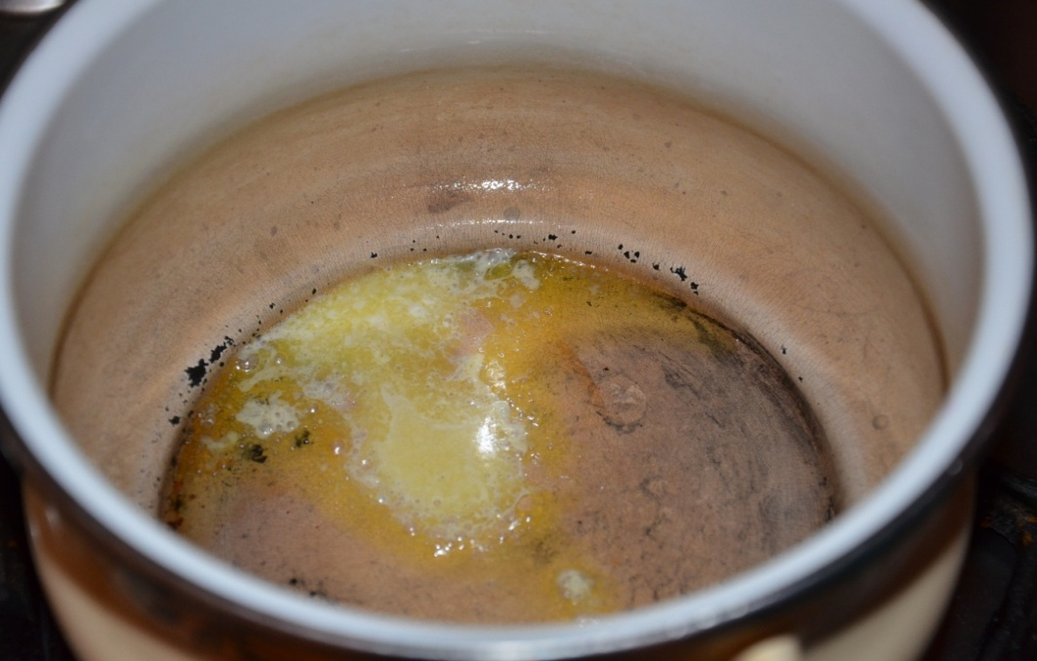
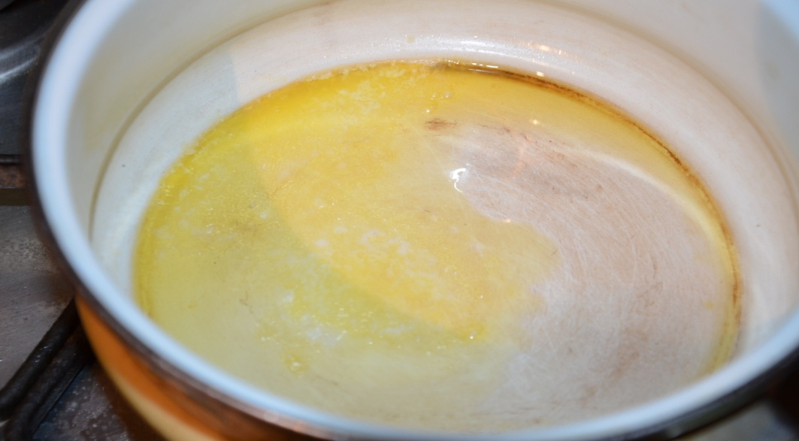
2. Нагреть масло в кастрюле. При нагревании настоящего сливочного масла на дне образуется осадок из хлопьев. Если растопленная масса останется однородной, значит, это спред или даже маргарин.
Образец №1
Образец №2
Образец №3

Slide 45




3. Отправить масло в морозилку на несколько часов. Масло с добавлением растительных масел будет резаться мягко, а настоящее - колоться.

Slide 46

4. Оставить кусочек масла на пару часиков при комнатной температуре. Кусочек настоящего масла сохранит свою форму, а спред - расползется.

Slide 47
Проверка сливочного масла в домашних условиях
 | 1 | 2 | 3 | 4
крестьянское сладко-сливочное | Образуется пена с приятным запахом | На дне образуется осадок из хлопьев | При разрезании колется | Кусочек масла сохранил свою форму
масло ГОСТ | Образуется пена с приятным запахом | На дне образуется осадок из хлопьев | При разрезании колется | Кусочек масла сохранил свою форму
Альпийские луга | Пены практически нет, присутствует неприятный запах | Масса остается однородной | Режется мягко | Кусочек масла сохранил свою форму

Slide 48


Экспериментальная часть в кабинете химии
Определение содержания влаги в масле без наполнителей.

Slide 49
Таблица 1. Определение содержания влаги в масле без наполнителей
 | m,г | m1,г | m0, г | W, %
Образец 1 | 63,320 | 56,520 | 6,8 | 10,8
Образец 2 | 20,9 | 18,550 | 2,35 | 11,24
Образец 3 | 21,35 | 17,05 | 4.3 | 20,14

Slide 50


Slide 51




Определение присутствия маргарина и воды (сыворотки) в разных пробах сливочного масла.

Slide 52
Таблица 2. Определение качества растительного масла.
Пробы масла | Присутствие маргарина в масле
 | 1 способ | 2 способ
крестьянское сладко-сливочное | Темнеет, кипит бурно, растопленная масса неоднородна(белый осадок), маргарин отсутствует, но есть вода | Запах приятный, маргарин отсутствует
масло ГОСТ | Темнеет, кипит бурно, растопленная масса неоднородна(белый осадок), маргарин отсутствует, но есть вода | Запах приятный, маргарин отсутствует
Альпийские луга | Темнеет, кипит бурно, растопленная масса неоднородна(белый осадок), маргарин присутствует частично, есть вода | Запах неприятный, нет белого осадка, маргарин частично присутствует

Slide 53



Определение примесей крахмала, муки, картофеля.

Slide 54

Определение примесей творога

Slide 55



Определение наличия непредельных жиров.

Slide 56
Вывод:
Проведенные исследования показали, что в соответствии с ГОСТом в случае физико-химических показателей не наблюдается отклонении от требований у двух исследуемых образцов. Это масло крестьянское сладко-сливочное (ОАО «Буденновскмолпродукт»),масло ГОСТ(ООО «Пятигорский молочный комбинат»). А в масле Альпийские луга(ООО «Молочные продукты КМВ») выявлены некоторые отклонения, оно похоже на спред.

Slide 57


‘Влияние антибиотиков на растения’ призер МАН 2018-2019
Победитель конкурса экологов УПБ
Проектная работа ученицы 11 ‘Б’ Хайфа Полины

Slide 58




Вывод: Полученные мной результаты доказывают, что умеренное количество антибиотика амоксициллин помогает ускорить рост растений, защищает их от различных заболеваний, тем самым помогает повысить урожайность.

Slide 59
Муниципальное казенное общеобразовательное учреждение «Средняя общеобразовательная школа №4» села Кочубеевское
Проект по экологии: «Депрессия и способы борьбы с ней»
Победитель муниципального этапа олимпиады школьников по экологии
Выполнил:
Ученик 10»А» класса
Семушкин А.Е.
Руководитель: Ибрагимова Н.Г.
2019 г.

Slide 60
Оглавление
1. Цели и задачи проектной работы
2. Актуальность
3. Депрессия и ее виды
4. Историческая справка борьбы с депрессией
5. Причины возникновения депрессии
6. Примеры депрессии в школе
7. Исследование депрессионного состояния выпускников в школе
8. Памятка выпускникам
9. Рекомендация и борьба с депрессией
10. Заключение
11. Использованная литература

Slide 61
Цели и задачи
1. Изучить депрессию как фактор влияющий на здоровье и успеваемость учащихся
2. Выявить специфику депрессивных состояний.
3. Выявить оптимальные способы профилактики и выхода из депрессии.
4. Разработать рекомендации и памятку выпускникам школы, как, не впадая в депрессию, сдать успешно выпускные экзамены.
5. Научить подростков реально оценивать проблемы, возникающие в жизни, и принимать сложные ситуации, не зацикливаясь на них, продолжать строить жизнь.

Slide 62

«Депрессия и способы борьбы с ней»

Slide 63
введение
Депрессия - серьезное заболевание, которое резко снижает трудоспособность и приносит страдание как самому больному, так и его близким. К сожалению, люди очень мало осведомлены о типичных проявлениях и последствиях депрессии, поэтому многим больным оказывается помощь, когда состояние принимает затяжной и тяжелый характер, а иногда - и вовсе не оказывается. Практически во всех развитых странах службы здравоохранения озабочены сложившейся ситуацией и прикладывают усилия по пропаганде сведений о депрессии и способах ее лечения.
При депрессии нарушаются биохимические процессы в организме человека - в частности уменьшается уровень химических веществ (медиаторов), которые и передают информацию между нервными клетками мозга (нейронами).

Slide 64

Депре́ссия (от лат. deprimo — «давить», «подавить») — это психическое расстройство, характеризующееся «депрессивной триадой»: снижением настроения и утратой способности переживать радость, нарушениями мышления (негативные суждения, пессимистический взгляд на происходящее и т. д.), двигательной заторможенностью.

Slide 65
Виды депрессии
Классическая депрессия - это душевное состояние, переживаемое как печаль, подавленность, тревога, ангедония (утрата способности получать удовольствие от привычных дел).
Невротическая депрессия - результат длительной психотравмирующей ситуации. Такая депрессия встречается среди людей с определенными особенностями личности, например, прямолинейность, бескомпромиссность в сочетании с неуверенностью, нерешительность в определенных ситуациях.
Психогенная депрессия развивается в ситуации утраты жизненно важных для данной личности ценностей (потеря или смерть близкого, сильный стресс на учёбе и т.д).
Особенностью циркулярной депрессии являются суточные, сезонные или другие варианты колебания настроения.

Slide 66




Бессонница
Потеря настроения
Потеря аппетита
Тревога

Slide 67

Древнегреческий врач Гиппократ подробно описывал под названием «меланхолия» состояния, очень напоминающие наше сегодняшнее определение депрессии, и даже рекомендовал лечение в рамках возможностей античной медицины.

Slide 68


Лечение меланхолии по Гиппократу заключалось в назначении
тёплых очистительных клизм
настойки опия
(он заметил, что меланхолия часто сопровождается запорами)

Slide 69



в психологической помощи
тёплых ваннах
(он советовал «ободрять и веселить» пациента)
массаже

Slide 70

И употреблении минеральной воды из одного источника на Крите.
Интересно, что в этой минеральной воде было обнаружено большое количество ионов брома, магния и лития — то есть она действительно могла помогать при лечении депрессии.

Slide 71

Причины депрессии
Современная медицина выделяет биологические, психологические и социальные причины этого заболевания.

Slide 72



Биологические причины (Нарушение в ЦНС)
Темперамент и характер человека
Нервные
расстройства
Генетическая предрасположенность

Slide 73



Психологические причины
Развод
родителей
Смерть близкого человека
Семейная ссора

Slide 74



Социальные причины
Отсутствие
друзей
Материальная необеспеченность
Изгой в школе

Slide 75



Плохая успеваемость
в школе

Slide 76



Подготовка к экзаменам

Slide 77



Непонимание родителей

Slide 78

Ситуация 1.
Проблема. Сергей долгое время встречался с Александрой, но по ее инициативе они расстаются. Сергей старается забыть случившееся с ним, вести себя так, словно ничего не произошло, замыкается в себе, пытается внушить себе, что событие, причинившее ему боль, было просто ошибкой неопытной юности, старается ни с кем не обсуждать эту тему («Зачем это нужно?»), пытается внушить себе, что этого не было, что черное на самом деле белое и т. д.

Slide 79

Ситуация 1. Решение. Если Сергея действительно кто-то сильно обидел, ранил, необходимо с ним поговорить, иначе облегчение никогда не придет. Будет притупление боли, которая в будущем обязательно проявит себя, только неожиданным образом в совсем не связанной с ней ситуацией. Таковы часто результаты детских психологических травм – они сказываются на душевном состоянии и тяготеют над человеком всю жизнь, даже если он совершенно забыл о случившемся (что чаще всего и происходит). Сложную ситуацию необходимо разобрать, пусть даже эти действия не приведут к примирению или возврату утерянного.

Slide 80

Ситуация 2.
Проблема. Алла получила плохую оценку по контрольной . При этом она скрывает это от родителей, которые свято верят что их дочь хорошо учится. Алла прилагает большие усилия, чтобы скрыть свою проблему, и чувствует себя виноватой. Она страшно боится, что то, что она пытается ото всех скрыть, вдруг предстанет на всеобщее обозрение.

Slide 81


Ситуация 2. Решение. Если в произошедшем неприятном случае была вина Аллы, ей следует честно в этом признаться, как себе, так и родителям, и постараться исправить ситуацию.

Slide 82

Ситуация 3.
Проблема. Игоря недавно выгнали из спортивной школы, и уже неделю сидит дома и отказывается что либо делать. Он использует свою проблему для того, чтобы привлечь к себе внимание родных, вызвать жалость окружающих. Это помогает ему чувствовать себя особенным в глазах других людей, таким образом повышая уровень собственной значимости.

Slide 83

Ситуация 3. Решение. Игорь должен постараться преодолеть жалость к себе и перестать выискивать среди окружающих тех, кто будет жалеть его, восхищаясь его страданиями и проблемами. Навязчивое требование сочувствия от других людей не уменьшит жалости к самому себе, а только увеличит её. Необходимо попытаться внести какие-нибудь перемены в свой распорядок жизни, найти новые интересы и заботы, заняться любимым делом или просто помочь другим людям

Slide 84

Ситуация 4.
Проблема. Анна думает, что всё в жизни относительно. Все зависит лишь от того, под каким углом взглянуть на проблему. Как будто бы она все понимает, всех прощает и при этом на все смотрит свысока со снисходительной улыбкой. В результате ей все чаще и чаще приходится идти на сделку с совестью. Даже если она оказывается причиной неприятностей для других или сам сталкивается с проблемой по своей вине, она всегда стремится найти себе оправдание.

Slide 85

Ситуация 4. Решение. Анне, таким образом относящейся к жизненным событиям, необходимо научиться называть вещи своими именами. Её «теория относительности» не убережет ни от стресса, ни от депрессии. Ведь зло все равно останется злом, какие бы декорации её ни окружали. Но если видеть вещи такими, какие они есть, это поможет в решении проблем и сложных ситуаций, поскольку даст правильное понимание вещей. Анна сможет осознать, что ей на самом деле нужно менять.

Slide 86
Самоопросник для диагностики депрессии среди школьников 5-11 классов по методике Рассела - Фергюсона
1. Занимаюсь ли я многими вещами в одиночку? Я несчастлив? 2. Есть ли мне с кем поговорить? 3. Выношу ли я одиночество?
4. Хватает ли мне общения? 5. Кто-нибудь действительно понимает ли меня? 6. Ожидаю ли я звонка или письма от кого-либо? 7. Есть ли тот, к кому я могу обратиться? 8. В данный момент со мной кто-либо близок? 9. Окружающие разделяют интересы и идеи? 10. Чувствую ли я себя покинутым?

Slide 87
11. Способен ли я раскрепощаться и общаться с окружающими 12. Чувствую ли я себя совершенно одиноким? 13. Мои социальные отношения и связи поверхностны? 14. Умираю ли я по компании? 15. Кто-нибудь знает меня как следует? 16. Присутствует ли чувство изоляции от других? 17. Я несчастен? 18. Трудно ли мне заводить друзей? 19. Чувствую ли я себя исключенным и изолированным другими? 20. Люди вокруг меня но не со мной?

Slide 88
По итогам диагностики, все учащиеся разделились на две группы:
Скорее одинокие, склонные к депрессии.
Общительные, уверенные в себе.

Slide 89
Как не впадать в депрессию во время выпускных экзаменов?
Опрос учащихся 9-11 классов
1)Что значит для тебя сдача выпускных экзаменов?
2)Тревога перед экзаменом для тебя – это нормальное состояние?
3)Экзамен — это испытание или необходимость?
4)Поддерживает ли тебя кто-либо в период подготовки к экзаменам?
5)Как ты думаешь, как лучше поддержать тебя в период сдачи выпускных экзаменов?
6)Что для тебя лучше, опека близких или их нравоучения?
7)Как на тебя действует похвала «Ты лучше всех!»?
8)Какие способы преодоления страха перед выпускными экзаменами ты используешь?
9)Нуждаешься ли ты в помощи специалиста-психолога при подготовке к экзаменам?
10)Боишься ли ты результатов выпускных экзаменов?

Slide 90
Гистограмма изменения психологического состояния выпускников
до и после беседы со школьным психологом

Slide 91

Доверительное общение с близкими людьми,
Признание своих ошибок без принижения своего достоинства.
Стараться не перекладывать свои проблемы на других, и учиться решать их самостоятельно.
Перестать жалеть себя, и самостоятельно отвечать за свои поступки.
Научиться оптимистично, смотреть на жизнь.

Slide 92


Способы выхода из депрессии
Заняться спортом
Сходить к психологу

Slide 93


Заняться творчеством
Завести дневник

Slide 94


Общение с животными
Заняться хобби

Slide 95



Общение с природой,
друзьями и семьёй

Slide 96

Улыбайтесь, господа, улыбайтесь!

Slide 97
Проект по экологии: «Корь и проблема антипрививочников»
Призёр регионального этапа олимпиады школьников по экологии
Выполнил:
Ученик 11 «А» класса
Семушкин А.Е.
Руководитель:
Ибрагимова Н.Г.
2019г

Slide 98


Slide 99


Slide 100


Slide 101


Slide 102


Slide 103



Slide 104



Индивидуальные и групповые занятия с учащимися

Slide 105

Победители конкурса «Умники и умнцы»

Slide 106





Выполнение индивидуальных и групповых проектов по биологии в 5 классе на тему «Сезонные изменения в природе»

Slide 107





Slide 108

Достижения по биологии на олимпиадах и конкурсах 2017-2021гг

Slide 109
Достижения по биологии на олимпиадах и конкурсах 2017-2021гг.
2016-2017
Победитель муниципального этапа Всероссийской олимпиады школьников
Призёр конкурса УПБ и ТОШ, в номинации «Растениевод»
Победитель конкурса УПБ и ТОШ, в номинации «Эколог»
Победитель конкурса Районной научной конференции школьников, в номинации «Биология»
9 кл. Гамзатова Шекер
9 кл. Гамзатова Шекер.
9 кл.Хайфа Полина.
11 кл. Васильева Виктория.

Slide 110
2017-2018
1.Призёр муниципального этапа Всероссийской олимпиады школьников по экологии.
2..Призёр муниципального этапа Всероссийской олимпиады школьников по биологии.
3.Грамотой награждена за участие в Международном онлайн-конкурсе «Фоксфорда» по биологии.
4.Призер открытой олимпиады СКФУ по предмету «Биология»
9 кл. Семушкин Антон.
9 кл .Семушкин Антон.
10 кл.Хайфа Полина.
10 кл.Хайфа Полина.

Slide 111
2018-2019
1.Призер конкурса Районной научной конференции школьников, в номинации «Биология».
2...Призёр муниципального этапа Всероссийской олимпиады школьников по биологии
3..Призёр муниципального этапа Всероссийской олимпиады школьников по экологии.
4.Сертификат от проекта «Инфоурок» по экологии «На страже природы»,2место-регион,10место-общее.
5. Призёр регионального этапа Всероссийской олимпиады школьников по биологии.
6. Призёр муниципального этапа Всероссийской олимпиады школьников по биологии.
11 кл. Хайфа Полина.
10кл.Семушкин Антон
10 кл .Семушкин Антон.
11кл.Хайфа Полина.
10кл. Семушкин Антон.
11кл. Гамзатова Шекер.

Slide 112
2019-2020
1.Победитель регионального этапа Всероссийской олимпиады школьников по биологии.
2.Победитель Всероссийской олимпиады школьников по биологии.
3.Победитель регионального этапа Всероссийской олимпиады школьников по экологии.
4.Призёр конкурса УПБ и ТОШ, в номинации «Эколог»
11кл. Семушкин Антон.

Slide 113
2020-2021
1. Призёр конкурса УПБ и ТОШ, в номинации «Эколог»
10кл. Бабаева Анастасия
2. Призёр конкурса УПБ и ТОШ, в номинации «Растениевод»
9 кл. Халитова София

